Slide 1

Обзор реализованных в SCAD 21.1 методов моделирования грунтового основания под фундаментной плитой
 | СЕТЬ ЦЕНТРОВ ТЕХНИЧЕСКОЙ ПОДДЕРЖКИ SCAD SOFT ПРОЕКТНО-КОНСАЛТИНГОВАЯ АССОЦИАЦИЯ ПО РАЗВИТИЮ ИНФОРМАЦИОННЫХ ТЕХНОЛОГИЙ СТРОИТЕЛЬНОГО ПРОЕКТИРОВАНИЯ
Виктор Сергеевич Михайлов
Руководитель новосибирского центра технической поддержки SCAD SOFT
mvs@scadsoft.ru
Андрей Владимирович Теплых
Руководитель самарского центра технической поддержки SCAD SOFT
ateplykh@mail.ru
19 апреля 2016 г.
Москва

Slide 2
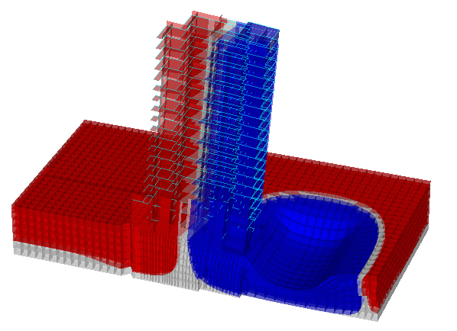
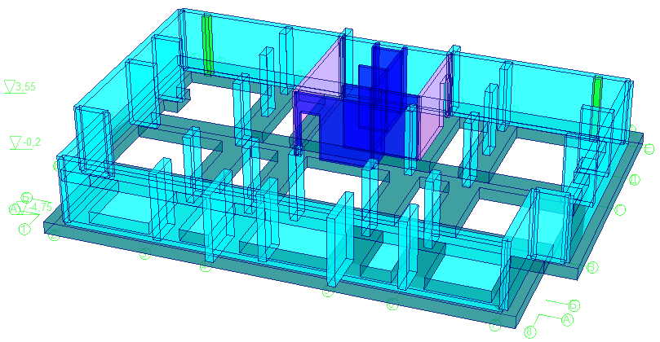
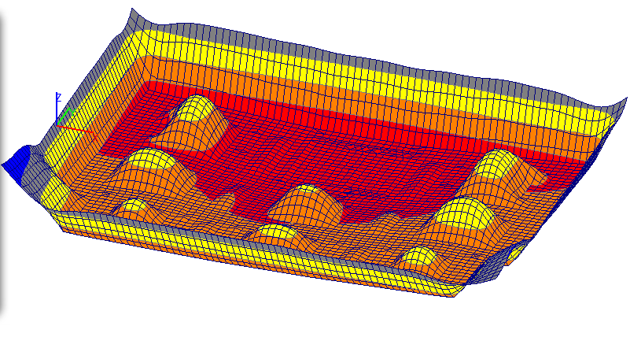
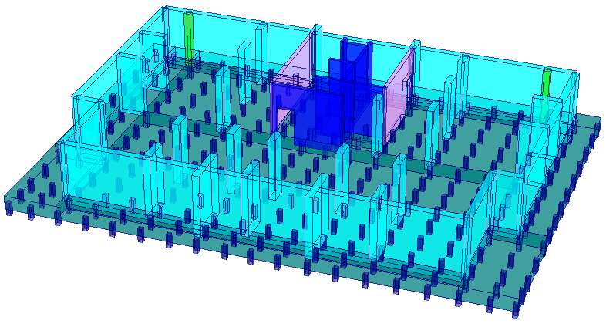
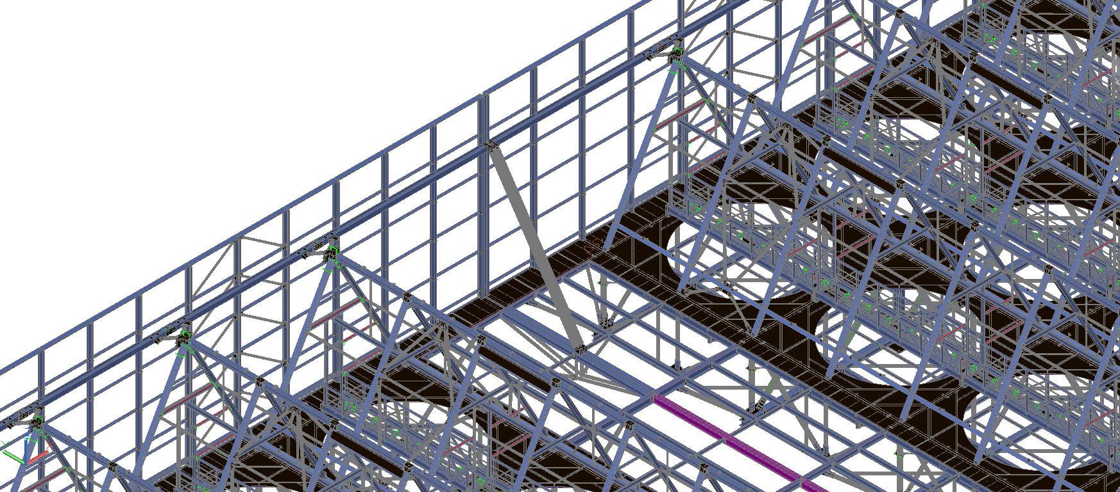


Серия вэбинаров по вопросам расчета оснований и фундаментов
Темы для рассмотрения в рамках профессиональной дискуссии:
Теоретические основы и сравнительный анализ традиционных моделей основания (Винклера, ЛДО, Пастернака).
Билинейная модель упруго-пластического основания в КРОСС.
Влияние стадийности загружения основания в режиме МОНТАЖ.
Использование серии моделей в режиме ВАРИАЦИЯ или режима МОНТАЖ
для учета упругой работы грунта при динамических воздействиях.
Учет взаимного влияния двух зданий на плитных фундаментах и расчет крена.
Расчет фундаментной плиты на продавливание.
Методы расчета фундаментных плит на основаниях с переменными характеристиками (карстовые провалы, увлажняемые грунты).
Особенности расчета ленточных и столбчатых фундаментов на ест.основании.
Проблема расчета фундаментов на разных отметках в КРОСС.
Расчет нагрузок на столбчатые фундаменты. Анализ работы столбчатого фундамента с учетом бокового отпора грунта.
Методы моделирования свайных фундаментов.
Расчет полов по грунту как плит на упругом основании.
Расчет устойчивости откосов и подпорных стен. Расчет шпунтовых стен в грунте.
Расчет устойчивости формы и устойчивости положения здания или сооружения.
Прочие темы по вопросам решения задач для пользователей SCAD Office.
Подробная программа и форма заявки на сайте WWW.SCADHELP.COM
СЕТЬ ЦЕНТРОВ ТЕХНИЧЕСКОЙ ПОДДЕРЖКИ SCAD SOFT
ПРОЕКТНО-КОНСАЛТИНГОВАЯ АССОЦИАЦИЯ ПО РАЗВИТИЮ
ИНФОРМАЦИОННЫХ ТЕХНОЛОГИЙ СТРОИТЕЛЬНОГО ПРОЕКТИРОВАНИЯ

Slide 3






Дистанционная программа магистратуры по расчетам в SCAD
ТОМСКИЙ ГОСУДАРСТВЕННЫЙ АРХИТЕКТУРНО-СТРОИТЕЛЬНЫЙ УНИВЕРСИТЕТ
•
САНКТ-ПЕТЕРБУРГСКИЙ ПОЛИТЕХНИЧЕСКИЙ НАЦИОНАЛЬНЫЙ ИССЛЕДОВАТЕЛЬСКИЙ УНИВЕРСИТЕТ ПЕТРА ВЕЛИКОГО
•
МОСКОВСКИЙ ГОСУДАРСТВЕННЫЙ НАЦИОНАЛЬНЫЙ ИССЛЕДОВАТЕЛЬСКИЙ СТРОИТЕЛЬНЫЙ УНИВЕРСИТЕТ
•
УФИМСКИЙ ГОСУДАРСТВЕННЫЙ НЕФТЯНОЙ ТЕХНИЧЕСКИЙ УНИВЕРСИТЕТ
•
СИБИРСКАЯ ГОСУДАРСТВЕННАЯ АВТОМОБИЛЬНО-ДОРОЖНАЯ АКАДЕМИЯ
•
EF ENGLISH FIRST – МИРОВОЙ ЭКСПЕРТ В ОБУЧЕНИИ АНГЛИЙСКОМУ ЯЗЫКУ
•
SCAD SOFT – РАЗРАБОТЧИК ПРОЕКТНО-ВЫЧИСЛИТЕЛЬНОГО КОМПЛЕКСА
•
STRUTEC – АССОЦИАЦИЯ ПО РАЗВИТИЮ ТЕХНОЛОГИЙ,
ИНТЕГРИРУЕМЫХ СО SCAD OFFICE
• Санкт-Петербург
10 ПАРТНЕРОВ
7 ГОРОДОВ
5 УНИВЕРСИТЕТОВ
3 ТЕХНОЛОГИИ
• Москва
•
GRAITEC – ПРЕДСТАВИТЕЛЬ В СНГ
BIM СИСТЕМЫ ADVANCE STEEL ДЛЯ МК
Самара •
• Уфа
Омск •
• Томск
• Новосибирск
•
ALLBAU SOFTWARE – ПРЕДСТАВИТЕЛЬ
В СНГ BIM СИСТЕМЫ ALLPLAN ДЛЯ ЖБК
СЕТЬ ЦЕНТРОВ ТЕХНИЧЕСКОЙ ПОДДЕРЖКИ SCAD SOFT
ПРОЕКТНО-КОНСАЛТИНГОВАЯ АССОЦИАЦИЯ ПО РАЗВИТИЮ
ИНФОРМАЦИОННЫХ ТЕХНОЛОГИЙ СТРОИТЕЛЬНОГО ПРОЕКТИРОВАНИЯ

Slide 4






Дистанционная программа магистратуры по расчетам в SCAD
Единственная в СНГ
практико-ориентированная заочно-дистанционная программа магистратуры
по конструктивным расчетам в SCAD и системам информационного моделирования
строительных конструкций зданий и сооружений
Практическая
ориентация
•100% дисциплин в области проектирования конструкций
•2/3 из 23 курсов по расчетам в SCAD Office с учетом экспертизного обоснования
•2 дисциплины и 2 курсовых проекта в BIM системах для 3D проектирования МК/ЖБК
Качественная
подготовка
•Известные лекторы из 5 технических университетов Мск, СПб, Уфы, Томска и Омска
•Практико-ориентированные курсы SCAD от разработчика вычислительной системы
•Обучение в малой группе по 12 человек в год
Оптимальная длительность
•3 недельная вводная в профессию заочная сессия по теоретическим дисциплинам
•Доступ к on-line занятиям три семестра в вечернее время из любой точки планеты
•Фактическая длительность обучения 16 месяцев
Карьерный
рост
•Диплом о высшем образовании магистра по направлению «Строительство»
•Англ.язык в мировой школе EF - English First для работы с иностранной литературой
•Редкая специализация с возможностью дополнительной сдельной занятости
Минимальная
стоимость
•Самая низкая допустимая стоимость коммерческой магистратуры в ТГАСУ
•Скидка более 50% на все курсы от разработчика SCAD Office
•Дополнительная скидка 20% исключительно для набора на 2016-2018 гг
Бонус для организации
•Ранее пройденные курсы в SCAD SOFT засчитываются без повторной оплаты
•Компания SCAD SOFT предоставляет магистрам на время выполнения курсовых и дипломных проектов полнофункциональную версию SCAD Office 21.1 SMax
СЕТЬ ЦЕНТРОВ ТЕХНИЧЕСКОЙ ПОДДЕРЖКИ SCAD SOFT
ПРОЕКТНО-КОНСАЛТИНГОВАЯ АССОЦИАЦИЯ ПО РАЗВИТИЮ
ИНФОРМАЦИОННЫХ ТЕХНОЛОГИЙ СТРОИТЕЛЬНОГО ПРОЕКТИРОВАНИЯ

Slide 5
Дистанционная программа магистратуры по расчетам в SCAD
Учебные курсы SCAD SOFT и STRUTEC
СИБАДИ
Основы сопротивления материалов в расчете строительных конструкций в SCAD
СПбПУ
1.
Базовый курс
SCAD Office
2.1.
Углубленный курс по специальным режимам и расчетам в
SCAD
5.2.
Спецкурс по проектному обоснованию и расчету каменных и железобетонных конструкций в SCAD
4.2.
Практический курс по расчету и проектированию железобетонных конструкций в SCAD
и ALLPLAN/REVIT
2.2.
Углубленный курс по расчетам оснований и фундаментов в SCAD
5.1.
Спецкурс по проектному обоснованию и расчету стальных конструкций в SCAD и Гепард-А
4.1.
Практический курс по расчету и проектированию металлических конструкций в SCAD и Advance Steel
МГСУ
Строительная механика в решении задач динамики сооружений в SCAD
Строительная механика в решении задач статики стержневых систем в SCAD
Теория упругости в расчете континуальных систем в SCAD
2.3.
Углубленный курс по методу конечных элементов и проблемам моделирования расчетных схем в SCAD
УГНТУ
Металлические конструкции. Расчет элементов соединений в SCAD
Железо- бетонные конструкции. Расчет элементов в SCAD
5.3.
Спецкурс по расчету многоэтажных и высотных монолитных железобетонных зданий
в SCAD
Более подробная информация в докладе от 20.04.2016 г.
СЕТЬ ЦЕНТРОВ ТЕХНИЧЕСКОЙ ПОДДЕРЖКИ SCAD SOFT
ПРОЕКТНО-КОНСАЛТИНГОВАЯ АССОЦИАЦИЯ ПО РАЗВИТИЮ
ИНФОРМАЦИОННЫХ ТЕХНОЛОГИЙ СТРОИТЕЛЬНОГО ПРОЕКТИРОВАНИЯ

Slide 6
Предисловие к обзору моделей основания
Обзор моделей грунтового основания для плитных фундаментов на естественном основании выполнен по материалам докладов на семинарах SCAD SOFT и литературных источников, указанных на посл. слайде.
ФЗ №384 Статья 16 Требования к обеспечению механической безопасности здания или сооружения:
4. Расчетные модели строительных конструкций и основания должны отражать действительные условия работы здания или сооружения, отвечающие рассматриваемой расчетной ситуации. Должны быть учтены:
1) факторы, определяющие напряженно деформированное состояние;
2) особенности взаимодействия элементов строительных конструкций между собой и основанием;
3) пространственная работа строительных конструкций; 4) геометрическая и физическая нелинейность;
5) пластические и реологические свойства материалов и грунтов; 6) возможность образования трещин;
7) возможные отклонения геометрических параметров от их номинальных значений.
Принцип Парето-Джордано:
«Существенных факторов немного, а факторов тривиальных множество» («принцип 20/80»)
Эти утверждения задают путь уточнения моделей: существенные факторы (20%) следует оценивать возможно точнее, а несущественные (80%) – с гораздо меньшей точностью.
Британский математик Джордж Е.П. Бокс утверждает:
«Все модели ошибочны, но некоторые из них полезны»
Ошибочность не страшна, если модель правдоподобна. Правдоподобная модель становится полезной, если ее параметры откалибровать по экспериментальным данным, получив закон, формулу или алгоритм.
СЕТЬ ЦЕНТРОВ ТЕХНИЧЕСКОЙ ПОДДЕРЖКИ SCAD SOFT
ПРОЕКТНО-КОНСАЛТИНГОВАЯ АССОЦИАЦИЯ ПО РАЗВИТИЮ
ИНФОРМАЦИОННЫХ ТЕХНОЛОГИЙ СТРОИТЕЛЬНОГО ПРОЕКТИРОВАНИЯ

Slide 7
Модели взаимодействия фундамента и основания в SCAD 21.1
Традиционные методы моделирования в SCAD фундаментной плиты на естественном основании:
Клавишная модель Винклера с одним коэффициентом постели;
Модели с близкими результатами по отношению к Винклеровской модели:
1б. Модель уравновешивания внешних нагрузок и отпора грунта;
1в. Модель упругого основания по контуру плиты с использованием объемных КЭ;
Модель линейно-деформируемого основания (ЛДО) с использованием объемных КЭ;
2б. Модель ЛДО с промежуточным Винклеровским слоем с использованием объемных КЭ;
Модель Пастернака с двумя коэффициентами постели и с применением законтурных элементов для учета распределительной способности основания за пределами фундамента.
Реализованные в SCAD методы моделирования основания фундаментной плиты:
Билинейная модель основания с переменным коэффициентом постели в программе КРОСС;
1г. Винклеровская модель основания с постоянным коэффициентом постели с учетом генетически-нелинейного приложения нагрузок в режиме МОНТАЖ;
1д. Винклеровская модель основания с изменяемым постоянным С1 для каждой стадии монтажа;
4б. Билинейная модель основания с учетом истории приложения нагрузок в режиме МОНТАЖ.
СЕТЬ ЦЕНТРОВ ТЕХНИЧЕСКОЙ ПОДДЕРЖКИ SCAD SOFT
ПРОЕКТНО-КОНСАЛТИНГОВАЯ АССОЦИАЦИЯ ПО РАЗВИТИЮ
ИНФОРМАЦИОННЫХ ТЕХНОЛОГИЙ СТРОИТЕЛЬНОГО ПРОЕКТИРОВАНИЯ

Slide 8
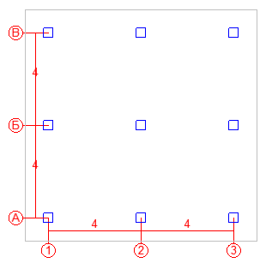
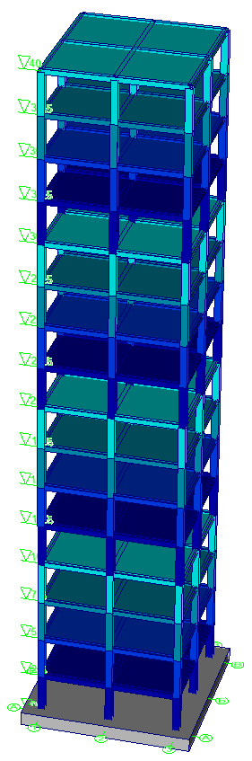
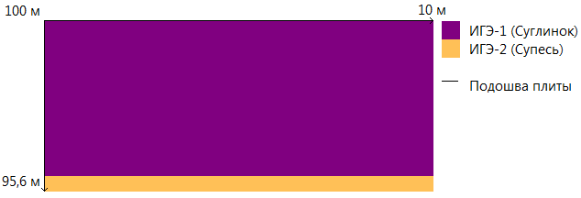
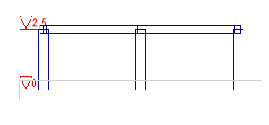
Описание анализируемого здания и грунтового основания
№ | Имя типа жесткости |  | Суммарная длина | Суммарная площадь | Суммарный вес
 |  |  | м | м² | Т
1 | 400 * 400 | Колонны В25 | 360 |  | 144
2 | 250 * 300 | Балки В25 | 768 |  | 144
3 | h=0.2 | Перекрытие В25 |  | 1024 | 512
4 | h=0.8 | Фунд.плита В25 |  | 100 | 200
 | Коэффициент включения |  |  |  | 2
 | Итого |  |  |  | 2000
Наименование грунта | Удель-ный вес, Т/м3 | Модуль дефор-мации, Т/м2 | Модуль упругости, Т/м2 | Коэф-фициент Пуассона | Коэф- фициент переупло-тнения | Давление переупло-тнения, Т/м2 | Показа-тель текучести | Удельное сцепле-ние, Т/м2 | Угол вну-треннего трения, град | Коэф. порис-тости | Расч. сопротив- ление, Т/м2
ИГЭ-1(Суглинок) | 2 | 720 | 6000 | 0,35 | 1 | 5 | 0,4 | 2,8 | 22 | 0,65 | 40
ИГЭ-2(Супесь) | 2 | 1200 | 10000 | 0,3 | 1 | 2,5 | 0,2 | 1,7 | 29 | 0,55 | 30
Примечание: Грунтовые воды отсутствую. Толщина верхнего слоя грунта 4 м и верх на отм.100м. Низ фундаментной плиты на отм. 100м.
Ср. давление по подошве 20 Т/м²
СЕТЬ ЦЕНТРОВ ТЕХНИЧЕСКОЙ ПОДДЕРЖКИ SCAD SOFT
ПРОЕКТНО-КОНСАЛТИНГОВАЯ АССОЦИАЦИЯ ПО РАЗВИТИЮ
ИНФОРМАЦИОННЫХ ТЕХНОЛОГИЙ СТРОИТЕЛЬНОГО ПРОЕКТИРОВАНИЯ

Slide 9
Выбор модели основания
При выборе модели основания имеется ряд факторов, заставляющих применять при расчете и проектировании несколько моделей основания:
В большинстве случаев в руках проектировщика имеется продукт общего назначения, позволяющий вести расчет в линейно-упругой постановке.
При проведении инженерно-геологических изысканий имеют место неточности при определении характеристик основания, что не даёт возможности выполнять точные нелинейные расчеты на основании неточных данных.
В процессе строительства и последующей эксплуатации здания свойства грунтов основания могут изменятся.
Пункт 12.5.5. СП 50-101-2004 рекомендует выбирать наиболее неблагоприятные значения параметров жесткости основания и модели основания (в частности, расчет сечения верхней арматуры производить при постоянном коэффициенте постели, а нижней - при переменном).
СЕТЬ ЦЕНТРОВ ТЕХНИЧЕСКОЙ ПОДДЕРЖКИ SCAD SOFT
ПРОЕКТНО-КОНСАЛТИНГОВАЯ АССОЦИАЦИЯ ПО РАЗВИТИЮ
ИНФОРМАЦИОННЫХ ТЕХНОЛОГИЙ СТРОИТЕЛЬНОГО ПРОЕКТИРОВАНИЯ

Slide 10
Алгоритм расчета плитных фундаментов
Плитный фундамент рассчитывается по двум схемам: 1) как абсолютно жесткий фундамент в КРОСС и 2) как фундамент конечной жесткости в SCAD. Из расчетов по первой схеме определяют размеры фундамента в плане и среднюю осадку. Из расчетов по второй схеме определяют внутренние усилия в плитном фундаменте и его осадки в плане.
1.1. Действующие на плитный фундамент нагрузки приводятся к продольной суммарной силе N, действующей в точки проекции центра масс здания на плиту. Размеры плиты в плане устанавливаются из условий ограничения средних давлений под плитой. Расчеты плиты как абсолютно жесткого тела выполняются по формулам для столбчатого фундамента.
1.2. Средние осадки вычисляются от действия обобщенной силы N как для столбчатого фундамента. Расчет осадки выполняется, как правило, по методу линейно деформируемого слоя или полупространства.
При этом в расчетах используют осредненные характеристики грунта в пределах сжимаемой толщи под подошвой фундамента.
1.3. Как правило, толщина фундаментной плиты определяется из расчетов ее на продавливание в зонах действия сосредоточенных нагрузок от колонн, столбов, стен и т.п. Расчеты на продавливание выполняются в АРБАТ согласно СП63.13330.2012 с учетом моментов, действующих в месте сопряжения колонны и фундаментной плиты.
2.1. Плита рассчитывается в SCAD как конструкция на упругом основании на действие фактически приложенных нагрузок методом конечных элементов. По вычисленным усилиям подбирается армирование.
2.2. Расчет на продавливание уточняется в SCAD с учетом нового функционала от 04.2016.
СЕТЬ ЦЕНТРОВ ТЕХНИЧЕСКОЙ ПОДДЕРЖКИ SCAD SOFT
ПРОЕКТНО-КОНСАЛТИНГОВАЯ АССОЦИАЦИЯ ПО РАЗВИТИЮ
ИНФОРМАЦИОННЫХ ТЕХНОЛОГИЙ СТРОИТЕЛЬНОГО ПРОЕКТИРОВАНИЯ

Slide 11
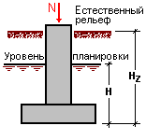
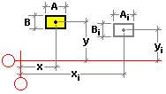
Оценка осадки плиты и постоянного коэффициента постели по СП
Расчет осадки абсолютно жесткого фундамента по СП 22.13330.2011 в ЗАПРОС
Глубина заложения подошвы фундамента от уровня планировки, H = 0 м
Глубина заложения подошвы фундамента относительно естественного рельефа, Hz = 0 м
Предельная величина деформации фундамента 80 мм
Координаты центра |  | Размеры подошвы |  | Продольная сила
X | Y | A | B | N
м | м | м | м | Т
5 | 5 | 10 | 10 | 2000
Проверка для уровня подошвы удовлетворена
Расчетное сопротивление грунта в уровне подошвы фундамента | 29,98 | Т/м²
Среднее давление от нагрузок (включая вес тела фундамента, грунта и пола) в уровне подошвы фундамента | 20 | Т/м²
Осадка определена для основания в виде упругого полупространства
Осадка основания | 116,2 | мм
Просадка от нагрузки | 0 | мм
Просадка от веса грунта | 0 | мм
Сумма осадки и просадки | 116,2 | мм
Глубина сжимаемой толщи | 12 | м
Винклеровский коэффициент постели | 172 | Т/м³
№ слоя | Толщина слоя | Давление от нагрузки в средней точке слоя | Бытовое давление в средней точке слоя | Расчетное давление в уровне кровли разнородных слоев грунта | Осадка
 | м | Т/м² | Т/м² | Т/м² | мм
1 | 4 | 9 | 4 | 0 | 80
2 | 4 | 6,245 | 12 | 76,742 | 33,3
3 | 4 | 7,06 | 20 | 0 | 2,9
СЕТЬ ЦЕНТРОВ ТЕХНИЧЕСКОЙ ПОДДЕРЖКИ SCAD SOFT
ПРОЕКТНО-КОНСАЛТИНГОВАЯ АССОЦИАЦИЯ ПО РАЗВИТИЮ
ИНФОРМАЦИОННЫХ ТЕХНОЛОГИЙ СТРОИТЕЛЬНОГО ПРОЕКТИРОВАНИЯ

Slide 12


Параметры в традиционных контактных моделях основания
Модель Винклера
где w(x) – осадка основания, p(x) – функция нагрузки, а k – коэффициент пропорциональности, чаще всего называемый коэффициентом постели.
Модель упругого полупространства (задача Буссинеска)
где - функция расстояния от места приложения нагрузки
Двухконстантная контактная модель
где К и С - параметры модели, а - оператор Лапласа. Первый параметр по смыслу аналогичен коэффициенту постели по гипотезе Винклера, а второй учитывает работу упругого основания на сдвиг (срез).
- параметры модели по Власову-Леонтьеву
где H – глубина сжимаемого слоя, E и v –модуль деформации и коэффициент Пуассона грунта.
СЕТЬ ЦЕНТРОВ ТЕХНИЧЕСКОЙ ПОДДЕРЖКИ SCAD SOFT
ПРОЕКТНО-КОНСАЛТИНГОВАЯ АССОЦИАЦИЯ ПО РАЗВИТИЮ
ИНФОРМАЦИОННЫХ ТЕХНОЛОГИЙ СТРОИТЕЛЬНОГО ПРОЕКТИРОВАНИЯ

Slide 13
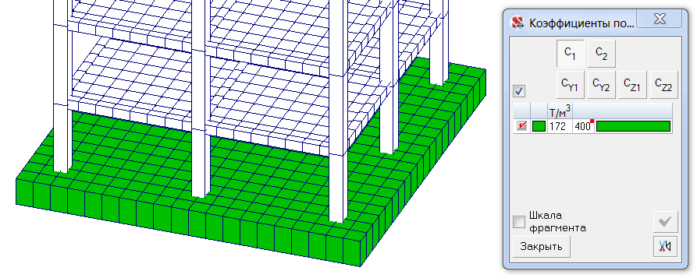
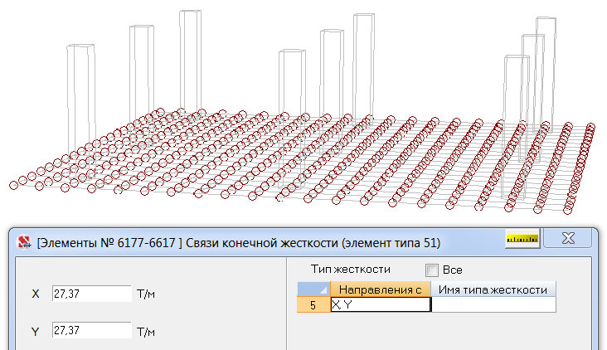
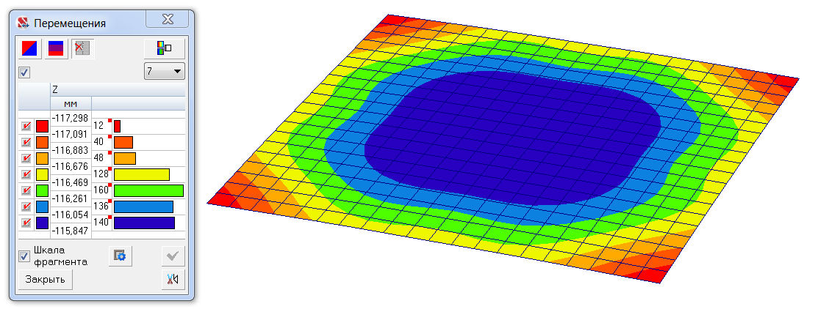
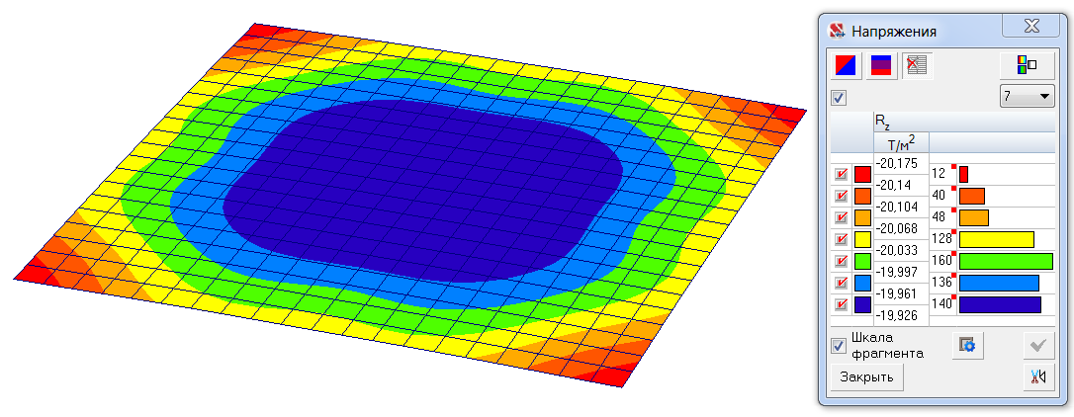
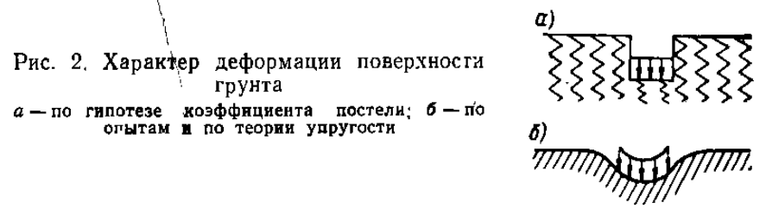
1. Модель Винклера с одним коэффициентом постели
Анализ осадок Винклеровского основания
По вертикали всем пластинчатым КЭ фундаментной плиты назначается единственный постоянный коэффициент постели С1 = 172 Т/м3. Коэффициент получен делением среднего давления под подошвой плиты (20 Т/м2) на полученную в КРОСС осадку плиты как абсолютно жесткого фундамента (0,116 м).
По горизонтали по Х и Y каждый узел зафиксирован
упругой связью с узловой жесткостью 27,37 Т/м, принятую в размере 70% от величины С1 по вертикали и с учетом того, что в модели 4,41 узла приходятся на один кв.м фундаментной плиты.
S_{max} = 117,3 мм
Δ S = 1,451 мм
Главный недостаток — неучёт распределительной способности основания
СЕТЬ ЦЕНТРОВ ТЕХНИЧЕСКОЙ ПОДДЕРЖКИ SCAD SOFT
ПРОЕКТНО-КОНСАЛТИНГОВАЯ АССОЦИАЦИЯ ПО РАЗВИТИЮ
ИНФОРМАЦИОННЫХ ТЕХНОЛОГИЙ СТРОИТЕЛЬНОГО ПРОЕКТИРОВАНИЯ

Slide 14
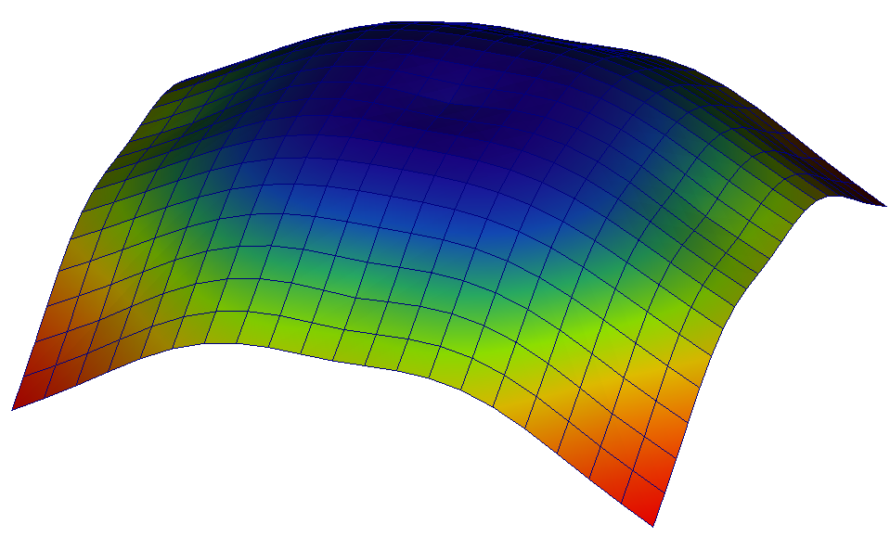
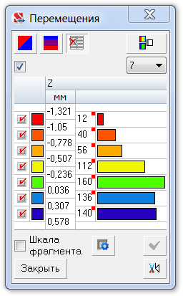
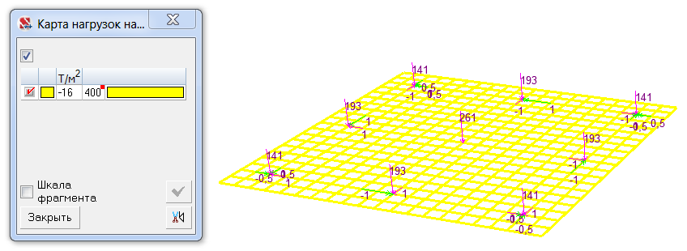
1б. Модель уравновешивания внешних нагрузок и отпора грунта
Модель уравновешивания внешних нагрузок и отпора грунта позволяет получить результаты близкие с моделью основания Винклера и применима в расчетах столбчатых и ленточных фундаментов.
При уравновешивании внешних нагрузок на плиту отбрасывается собственный вес плиты и его составляющая в среднем напряжении под плитой. Поэтому средний отпор грунта принимается 16 Т/м² вместо фактической 16 Т/м². Нагрузки от колонн принимаются в виде реакций в связях каркаса на абсолютно жестком основании.
Для исключения появления геометрической изменяемости системы в каждый узел плиты вводится связь конечной жесткости, с условным минимальным значением по Z равным 0,001 Т/м.
По горизонтали каждый узел зафиксирован
упругой связью в размере 70% от величины
винклеровского С1/(кол.узлов на 1 м² плиты).
S_{max} - отсутствует
Δ S = 1,899 мм
Главные недостатки – неучёт совместной работы здания с основанием и невозможность определения осадки. Доступен только анализ деформаций и армирования плиты.
СЕТЬ ЦЕНТРОВ ТЕХНИЧЕСКОЙ ПОДДЕРЖКИ SCAD SOFT
ПРОЕКТНО-КОНСАЛТИНГОВАЯ АССОЦИАЦИЯ ПО РАЗВИТИЮ
ИНФОРМАЦИОННЫХ ТЕХНОЛОГИЙ СТРОИТЕЛЬНОГО ПРОЕКТИРОВАНИЯ

Slide 15
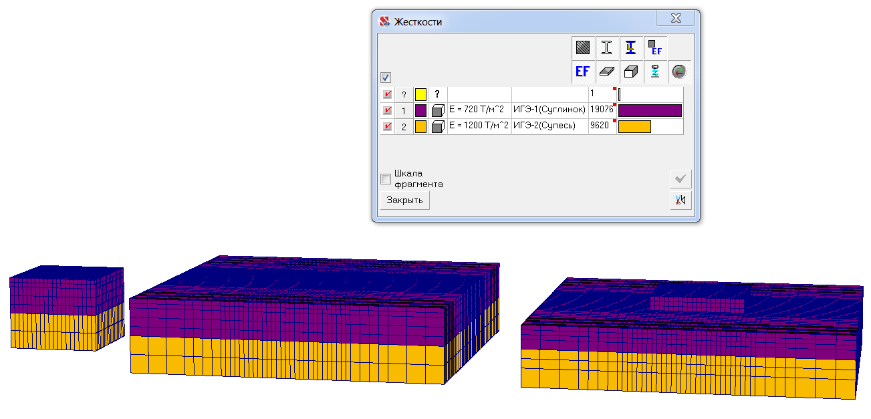
Использование объёмных КЭ для моделирования оснований
Применение моделей упругих оснований из объемных элементов имеет следующие преимущества
В качестве упругих характеристик используются непосредственно данные геологических изысканий – модуль деформаций и коэффициент Пуассона, назначаемые непосредственно по результатам инженерно-геологических изысканий или согласно СНиП в зависимости от вида грунта. При этом если есть несколько слоев, то можно задать характеристики каждого слоя, без расчета среднего модуля деформации и коэффициента Пуассона.
Для назначения геометрических параметров основания по глубине – сжимаемой толщи также используются формулы СНиП для линейно деформируемого слоя или для линейно деформируемого полупространства с ограничением глубины сжимаемой толщи. Выбор модели (слой или полупространство) также выполняется по СНиП.
Расчеты показывают совпадение результатов по перемещениям узлов дневной поверхности расчетной модели основания со средними значениями осадки рассчитанной по СНиП, как для модели линейно-деформируемого слоя, так и полупространства в пределах 10%.
Модели на объемных элементах обладают очень большой наглядностью как при анализе деформированного состояния, так и при анализе напряжений в основании.
СЕТЬ ЦЕНТРОВ ТЕХНИЧЕСКОЙ ПОДДЕРЖКИ SCAD SOFT
ПРОЕКТНО-КОНСАЛТИНГОВАЯ АССОЦИАЦИЯ ПО РАЗВИТИЮ
ИНФОРМАЦИОННЫХ ТЕХНОЛОГИЙ СТРОИТЕЛЬНОГО ПРОЕКТИРОВАНИЯ

Slide 16
Использование объёмных КЭ для моделирования оснований
Модель линейно-деформируемого основания (ЛДО) и ее сравнение с моделью Винклера
В СП 22.13333.2011 «Основания зданий и сооружений» (п.5.6.6.) предлагаются две такие модели: модель линейно-деформируемого полупространства и линейно-деформируемого слоя. При использовании модели ЛДО грунтовая среда представляется линейно деформируемой (средой линейной теории упругости).
В модели ЛДО также допускается два допущения:
1. Осадка W(x,y) точки поверхности основания прямо пропорциональна величине нагрузки p(x,y) в этой точке.
2. Осадки распространяются за пределы площади загружения.
Согласно этой модели, от приложенной силы P_{ζ} любая точка поверхности линейно-деформируемого основания с координатой х получает осадку W(x), которая прямо пропорциональная величине силы P_{ζ} и зависит от расстояния между точной приложения нагрузки ζ и точкой с координатой х, т.е. осадку можно представить в виде: W(x) = P_{ζ}• f(x-ζ), где f(x-ζ) – функция от расстояния f(x-ζ).
В отличии от модели Винклера модель ЛДО при совместном расчете сооружения с основанием позволяет определить, помимо контактных напряжений, напряженно деформируемое состояние грунта всего основания.
Главный недостаток — завышение распределительной способности основания. Также требует применения объемных элементов, увеличивая трудоемкость и размерность задачи.
СЕТЬ ЦЕНТРОВ ТЕХНИЧЕСКОЙ ПОДДЕРЖКИ SCAD SOFT
ПРОЕКТНО-КОНСАЛТИНГОВАЯ АССОЦИАЦИЯ ПО РАЗВИТИЮ
ИНФОРМАЦИОННЫХ ТЕХНОЛОГИЙ СТРОИТЕЛЬНОГО ПРОЕКТИРОВАНИЯ

Slide 17
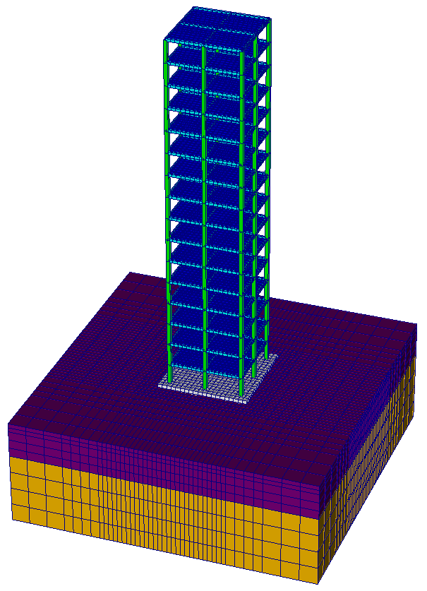
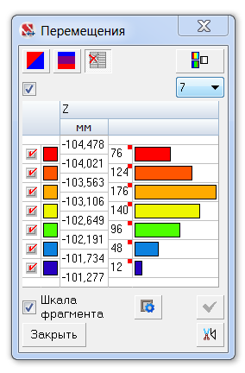
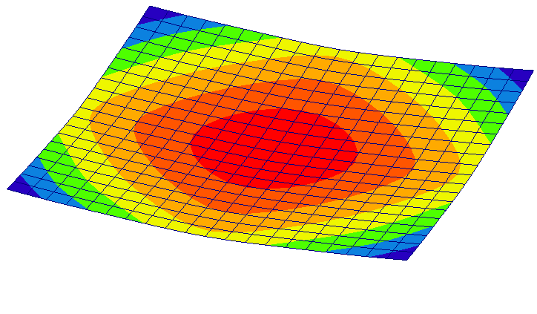
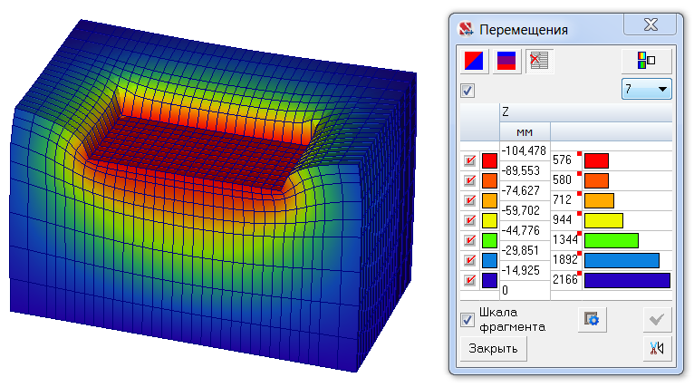
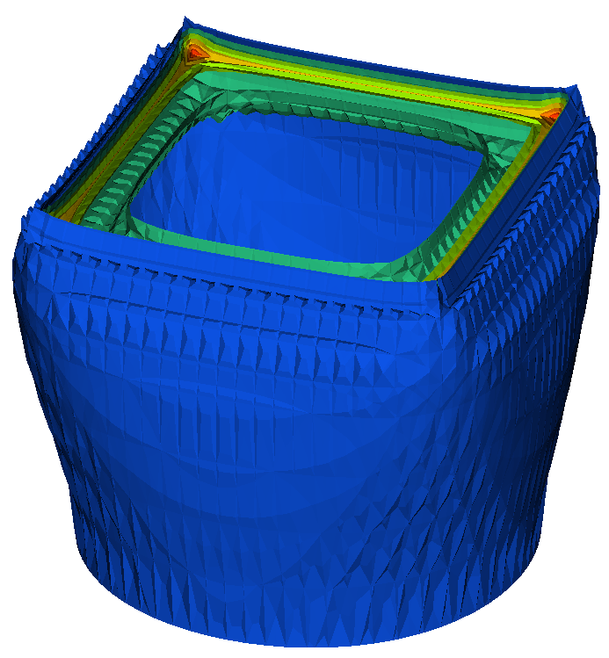
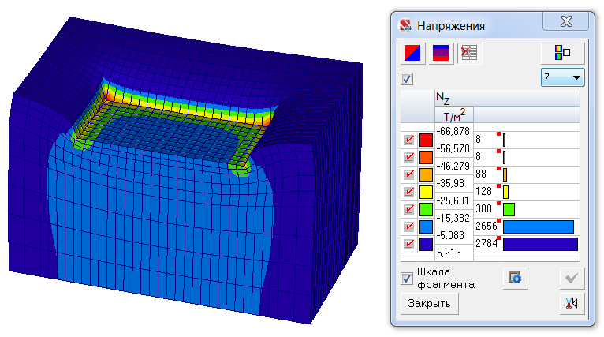
2. Модель линейно-деформируемого основания с объёмными КЭ
Анализ метода моделирования ЛДО с использованием объемных КЭ с законтурным объемом
Модель с наличием законтурного объема ЛДО завышает распределительную способность основания за пределами плиты.
Под краям фундаментной плиты возникают фиктивные поперечные
силы, которые приводят к общему
выгибу плиты вниз, поэтому нижнее армирование плиты получаем завышенным.
В отличии от модели Винклера модель ЛДО при совместном расчете сооружения с основанием позволяет определить, помимо контактных напряжений, напряженно деформируемое состояние грунта всего основания.
S_{max} = 104,5 мм Δ S = 3,201 мм
Главный недостаток — завышение распределительной способности основания.
Также требует применения объемных элементов, увеличивая трудоемкость и размерность задачи.
СЕТЬ ЦЕНТРОВ ТЕХНИЧЕСКОЙ ПОДДЕРЖКИ SCAD SOFT
ПРОЕКТНО-КОНСАЛТИНГОВАЯ АССОЦИАЦИЯ ПО РАЗВИТИЮ
ИНФОРМАЦИОННЫХ ТЕХНОЛОГИЙ СТРОИТЕЛЬНОГО ПРОЕКТИРОВАНИЯ

Slide 18
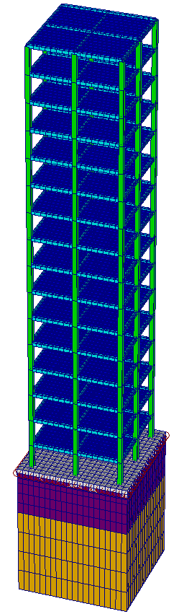
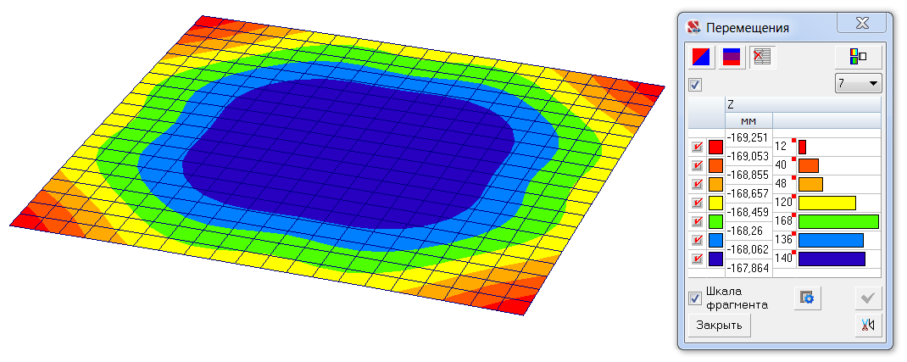
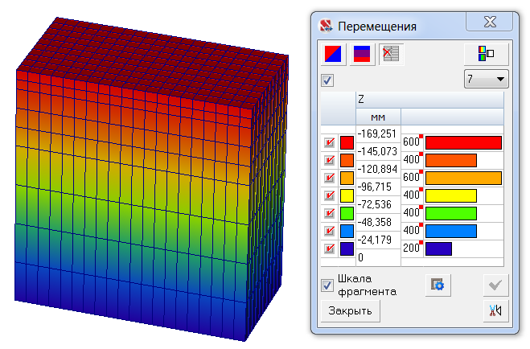
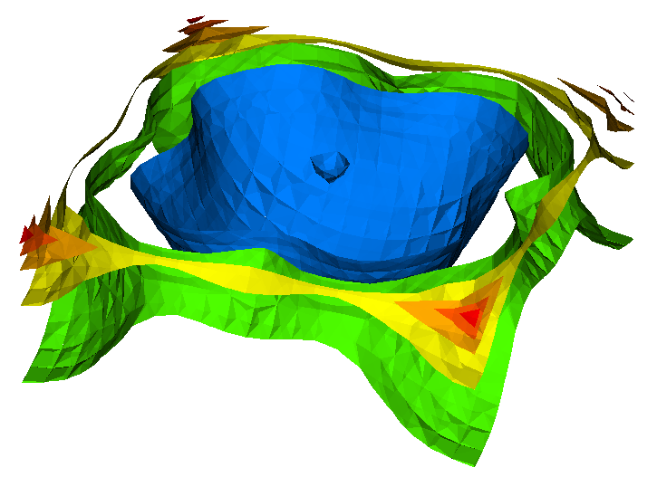
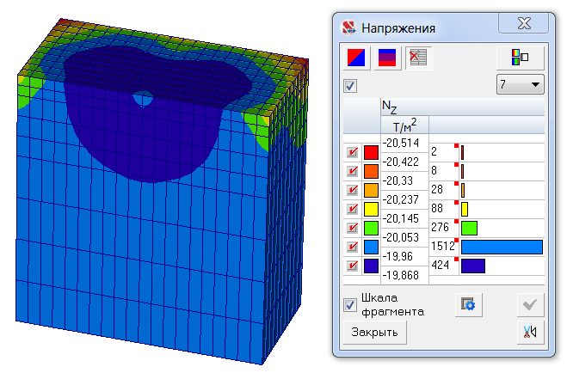
1в. Модель ЛДО с объёмными КЭ по контуру плиты
Анализ метода моделирования ЛДО с использованием объемных КЭ по контуру плиты
Модель с ЛДО из объемных элементов по контуру плиты, не учитывает совсем распределительную способность основания за пределами плиты, что для связанных грунтов недопустимо.
Характер деформации плиты и напряжений Nz под плитой согласуются с моделью Винклера, но осадка основания завышена до 50%.
Верхнее армирование плиты, полученное по данной модели, получается завышенным за счет большей осадки краев плиты и общего выгиба плиты вверх.
Напряженно-деформированное состояние грунта не правдоподобно.
S_{max} = 169,3 мм Δ S = 1,387 мм
Главный недостаток — неучет распределительной способности основания за контуром плиты
СЕТЬ ЦЕНТРОВ ТЕХНИЧЕСКОЙ ПОДДЕРЖКИ SCAD SOFT
ПРОЕКТНО-КОНСАЛТИНГОВАЯ АССОЦИАЦИЯ ПО РАЗВИТИЮ
ИНФОРМАЦИОННЫХ ТЕХНОЛОГИЙ СТРОИТЕЛЬНОГО ПРОЕКТИРОВАНИЯ

Slide 19
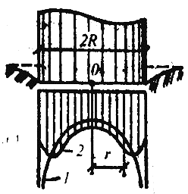
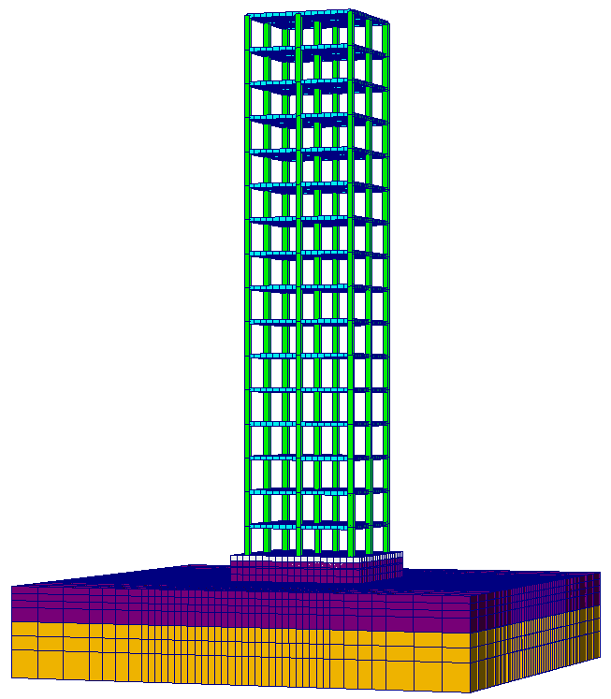
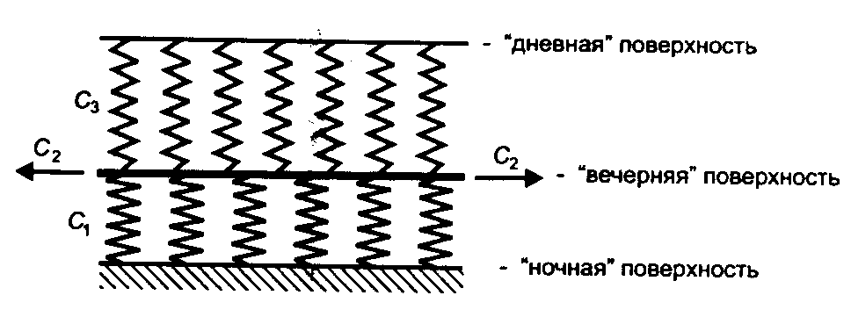
2б. Модель ЛДО с промежуточным Винклеровским слоем
Решить проблему больших напряжений под краями плиты можно следующими способами:
Учесть пластические деформации грунта основания путем решения задачи в нелинейной постановке.
Применить специальные подходы, позволяющие регулировать напряжения в основании под плитой, но задачу решать в линейной постановке. Например ввести промежуточный винклеровский слой КЭ.
Модель с тремя
коэффициентами постели
Применение модели с промежуточным
винклеровским слоем КЭ
СЕТЬ ЦЕНТРОВ ТЕХНИЧЕСКОЙ ПОДДЕРЖКИ SCAD SOFT
ПРОЕКТНО-КОНСАЛТИНГОВАЯ АССОЦИАЦИЯ ПО РАЗВИТИЮ
ИНФОРМАЦИОННЫХ ТЕХНОЛОГИЙ СТРОИТЕЛЬНОГО ПРОЕКТИРОВАНИЯ

Slide 20
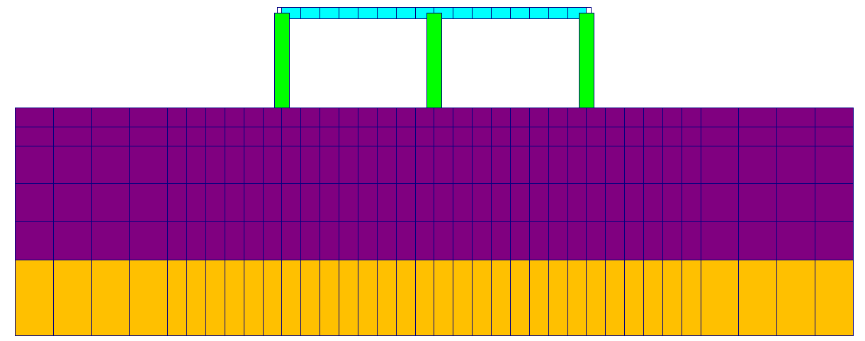
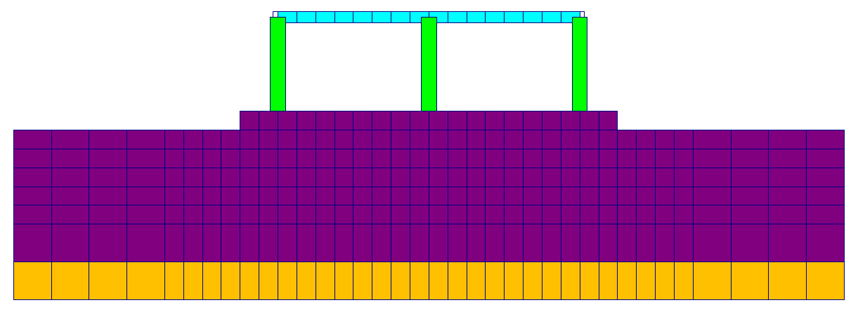
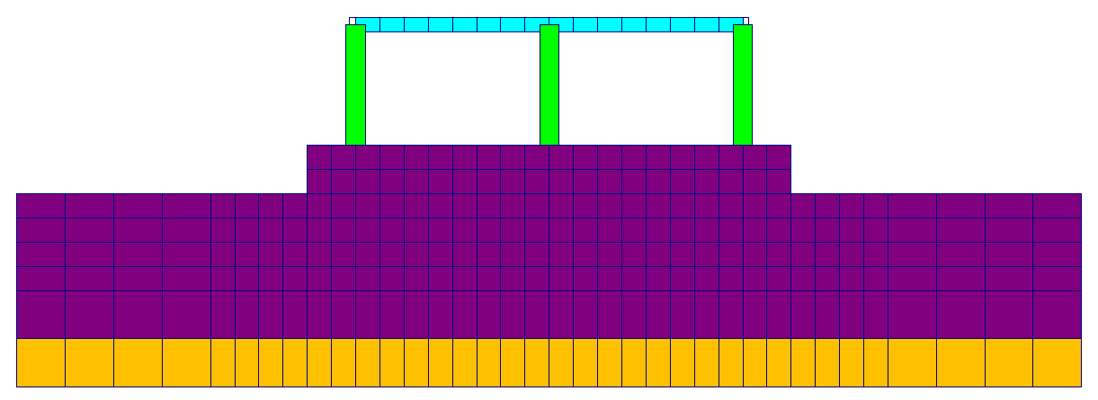
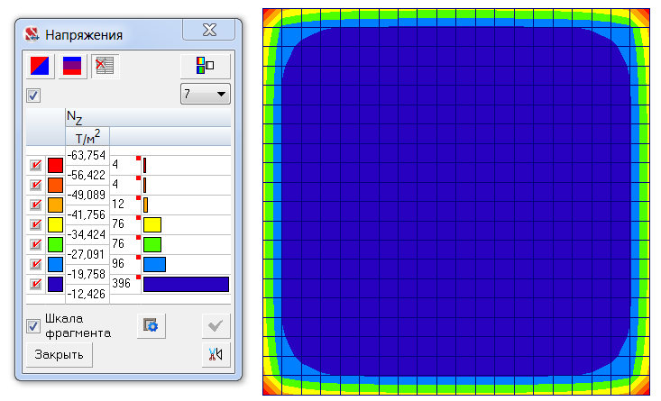
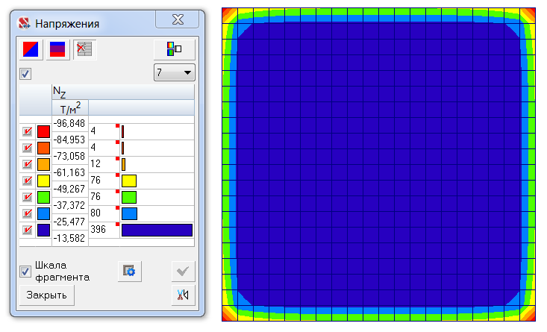
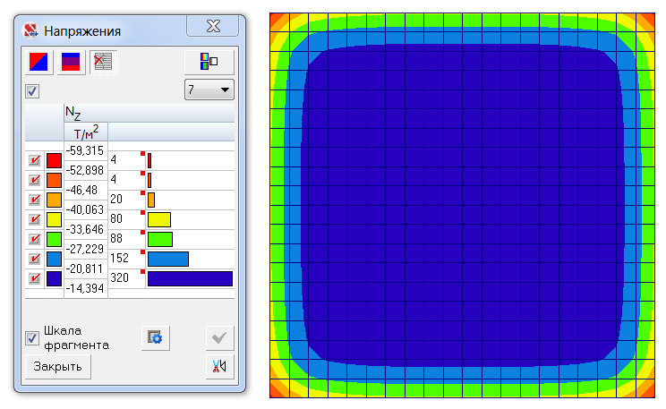
2б. Модель ЛДО с промежуточным Винклеровским слоем
Применение и подбор параметров промежуточного винклеровского слоя трехконстантной модели.
Критерием толщины винклеровского слоя может служить ограничение давления под углами плиты 1.5R согласно требованиям СНиП, или с некоторым гарантированным запасом – 1.7-1.8R.
N_{z.max}= -63.8 Т/м²
N_{z.max}= -96.8 Т/м²
N_{z.max}= -59.3 Т/м²
СЕТЬ ЦЕНТРОВ ТЕХНИЧЕСКОЙ ПОДДЕРЖКИ SCAD SOFT
ПРОЕКТНО-КОНСАЛТИНГОВАЯ АССОЦИАЦИЯ ПО РАЗВИТИЮ
ИНФОРМАЦИОННЫХ ТЕХНОЛОГИЙ СТРОИТЕЛЬНОГО ПРОЕКТИРОВАНИЯ

Slide 21
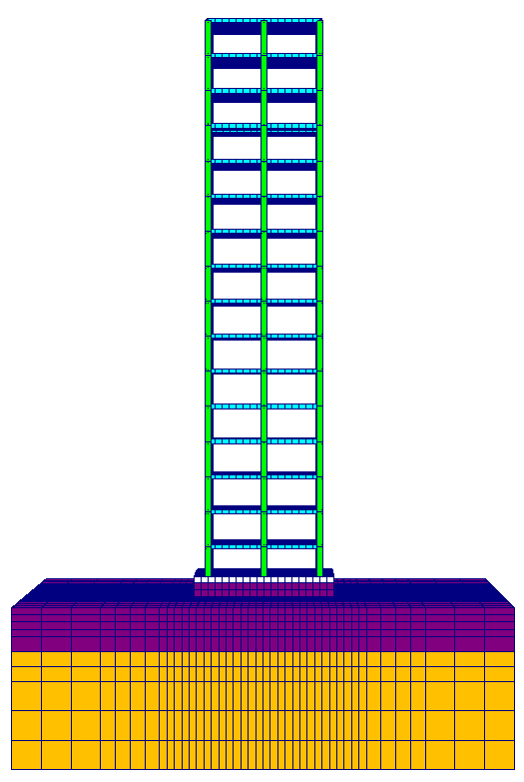
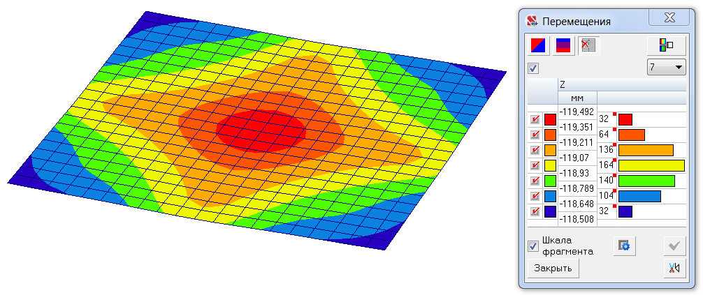
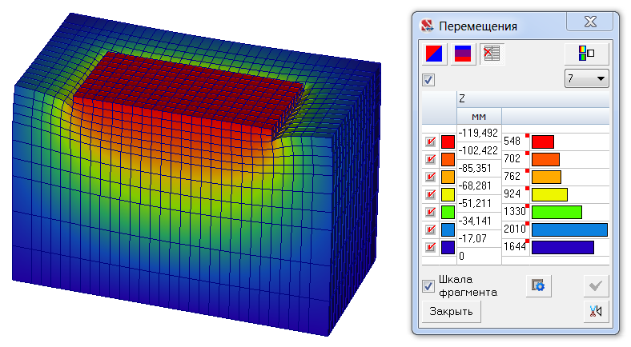
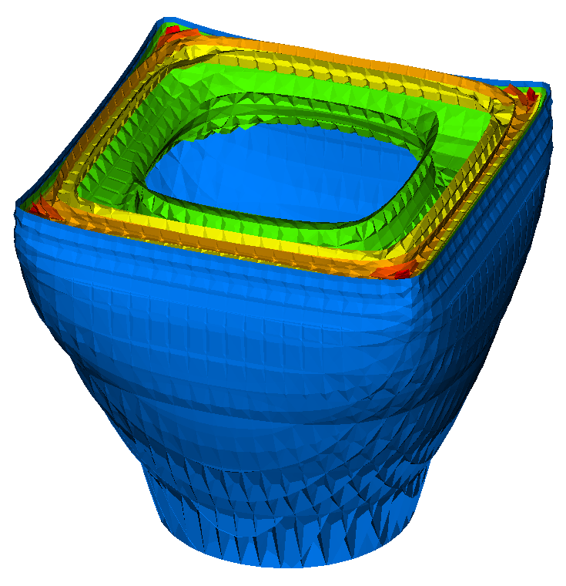
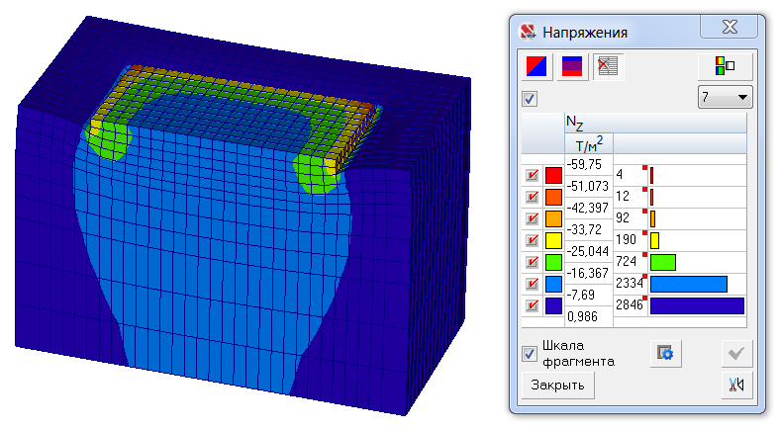
2б. Модель ЛДО с промежуточным Винклеровским слоем
S_{max} = 119,5 мм Δ S = 0,984 мм
Анализ метода моделирования ЛДО с использованием объемных КЭ с промежуточным Винклеровским слоем.
Модель с Винклеровским слоем имеет все преимущества модели ЛДО с законтурным объемом, при этом фиктивные поперечные силы отсутствуют и менее влияют на характер деформаций плиты.
Общая разность осадок плиты Δ S сокращается в три раза по сравнению с ЛДО с законтурным объемом.
Совмещая данные армирования двух моделей можно получить гарантированно надежные результаты.
Главный недостаток — неучет упругой работы грунтового массива.
СЕТЬ ЦЕНТРОВ ТЕХНИЧЕСКОЙ ПОДДЕРЖКИ SCAD SOFT
ПРОЕКТНО-КОНСАЛТИНГОВАЯ АССОЦИАЦИЯ ПО РАЗВИТИЮ
ИНФОРМАЦИОННЫХ ТЕХНОЛОГИЙ СТРОИТЕЛЬНОГО ПРОЕКТИРОВАНИЯ

Slide 22
Выводы по применимости моделей ЛДО с объемными КЭ
Выводы по применимости моделей ЛДО с использованием объемных КЭ
Распределительную способность модели основания из объемных элементов с учетом законтурных, а также напряжения в основании под плитой можно регулировать с применением специального винклеровского слоя из объемных элементов.
В качестве критерия, определяющего высоту винклеровского слоя, предлагается использовать расчетное сопротивление грунтов основания определяемое по СНиП.
Толщину винклеровского слоя предлагается назначать, ограничивая напряжения в объемных элементах упругого основания в угловых точках 1,7÷1,8R по аналогии со СНиП, но с некоторым гарантированным запасом, принимая во внимание, что значения напряжений в этих зонах, получаемые в расчетной модели зависят от размеров объемных элементов.
Для назначения армирования следует также использовать данные расчетов модели у которой объемные элементы за пределами плиты отсутствуют, что полностью согласуется с рекомендацией пункта 12.5.5. СП 50-101-2004, в соответствии с которым расчет сечения верхней арматуры необходимо производить при постоянном коэффициенте постели, а нижней - при переменном.
Наличие более современной билинейной модели основания в КРОСС оставляет за моделями ЛДО с использованием объемных элементов только задачи учета кренов и взаимных осадок зданий.
СЕТЬ ЦЕНТРОВ ТЕХНИЧЕСКОЙ ПОДДЕРЖКИ SCAD SOFT
ПРОЕКТНО-КОНСАЛТИНГОВАЯ АССОЦИАЦИЯ ПО РАЗВИТИЮ
ИНФОРМАЦИОННЫХ ТЕХНОЛОГИЙ СТРОИТЕЛЬНОГО ПРОЕКТИРОВАНИЯ

Slide 23
3. Модель Пастернака с двумя коэффициентами постели
Методики определения С₁ и С₂
Наиболее обоснованным является способ назначения коэффициентов С₁ и С₂ по результатам штамповых испытаний. Именно так и предполагал определять С₁ и С₂ П.Л. Пастернак. Несмотря на наличие методик, в отчетах по инженерно-геологическим изысканиям как правило информация по С₁ и С₂ отсутствует.
Однако имеется достаточно много методик позволяющих по заданным E, H и ν, определить С₁ и С₂ так, чтобы двухпараметровая модель в каком-то смысле наилучшим образом приближала модель упругого слоя или полупространства. Ниже указаны некоторые из методик, отличающиеся используемыми аналитическими зависимостями для калибровки коэффициентов двухконстантной контактной модели основания:
Методика В.З. Власова;
Методика В.И. Сливкера;
Методика В.А. Барвашова.
В SCAD Office в программе-сателлите ПАСТЕРНАК используется методика, предложенная М.И. Горбуновым-Посадовым, В.З. Власовым и П.Л. Пастернаком. Данная методика справедлива только для однородного в плане многослойного основания, состоящего из конечного числа слоев, каждый из которых является линейно-деформируемым и постоянным по толщине. В качестве коэффициентов жесткости используются два постоянных коэффициента постели: С₁ – коэффициент сжатия и С₂ – коэффициент сдвига.
СЕТЬ ЦЕНТРОВ ТЕХНИЧЕСКОЙ ПОДДЕРЖКИ SCAD SOFT
ПРОЕКТНО-КОНСАЛТИНГОВАЯ АССОЦИАЦИЯ ПО РАЗВИТИЮ
ИНФОРМАЦИОННЫХ ТЕХНОЛОГИЙ СТРОИТЕЛЬНОГО ПРОЕКТИРОВАНИЯ

Slide 24
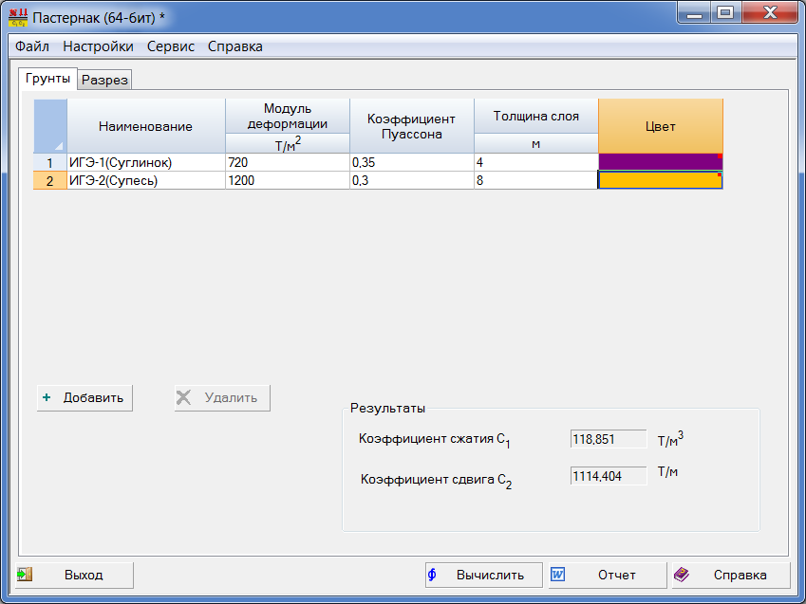
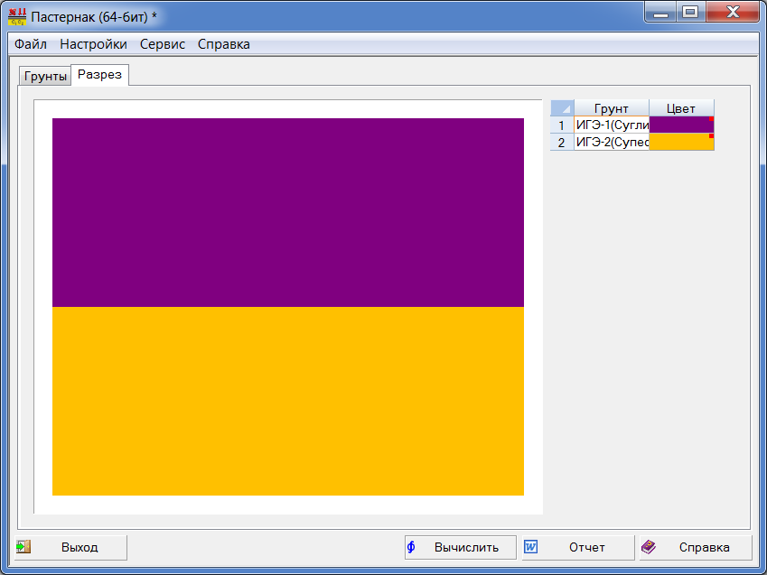
3. Модель Пастернака с двумя коэффициентами постели
Расчет коэффициентов С₁ и С₂ в программе-сателлите «Пастернак» в составе SCAD Office
В двухконстантной модели основания используются те же характеристики грунта, что и в модели ЛДО.
В графе «Толщина слоя» учитываются только слои грунта в пределах сжимаемой толщи.
СЕТЬ ЦЕНТРОВ ТЕХНИЧЕСКОЙ ПОДДЕРЖКИ SCAD SOFT
ПРОЕКТНО-КОНСАЛТИНГОВАЯ АССОЦИАЦИЯ ПО РАЗВИТИЮ
ИНФОРМАЦИОННЫХ ТЕХНОЛОГИЙ СТРОИТЕЛЬНОГО ПРОЕКТИРОВАНИЯ

Slide 25
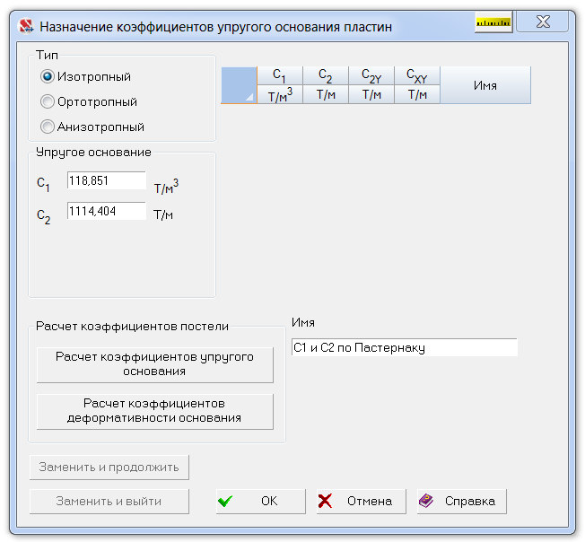
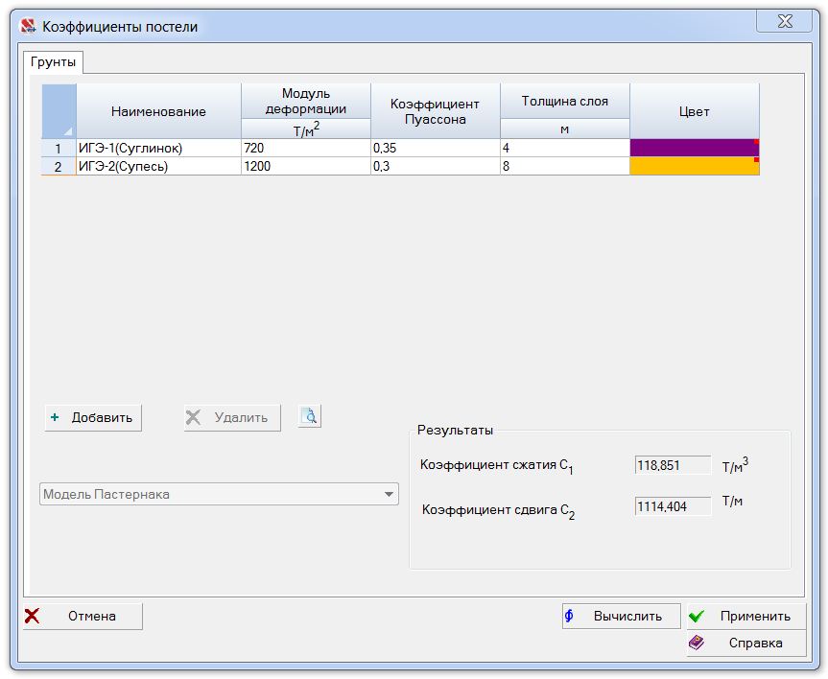
3. Модель Пастернака с двумя коэффициентами постели
Расчет коэффициентов упругого основания С₁ и С₂ модели Пастернака непосредственно в SCAD ++
При вводе данных следует помнить о следующем. Податливость грунтового основания (и коэффициенты постели) выражаются через модуль деформации грунта, если нагрузка на основание действует длительное время и неупругая часть осадки грунта успевает реализоваться. При кратковременных динамических нагрузках податливость основания определяется модулем упругости грунта. В программе наименование соответствущей колонки (модуль деформации) не меняется и пользователь должен сам на основании типа нагрузки принять решение об использовании модуля упругости или модуля деформации.
СЕТЬ ЦЕНТРОВ ТЕХНИЧЕСКОЙ ПОДДЕРЖКИ SCAD SOFT
ПРОЕКТНО-КОНСАЛТИНГОВАЯ АССОЦИАЦИЯ ПО РАЗВИТИЮ
ИНФОРМАЦИОННЫХ ТЕХНОЛОГИЙ СТРОИТЕЛЬНОГО ПРОЕКТИРОВАНИЯ

Slide 26


3. Модель Пастернака с двумя коэффициентами постели
Законтурные элементы двухпараметрической модели основания
Учет части основания, расположенного по внешней области Ω_{e} за внешним контуром фундаментной плиты, может выполняться с использованием «полубесконечных конечных элементов» типа КЛИН или ПОЛОСА. Эти законтурные элементы позволяют смоделировать все окружение области фундаментной плиты, если она является выпуклой и многоугольной.
Ввод двухузловых законтурных элементов плиты. Операция используется для задания характеристик и ввода двухузловых конечных элементов, моделирующих отпор грунта за пределами плиты. Характеристики элементов задаются в диалоговом окне Двухузловой законтурный элемент плиты. При вводе новых в появившемся диалоговом окне задаются характеристики упругого основания, которые описываются парой коэффициентов С1 и С2. Элементы вводятся по тем же правилам, что и стержни с учетом пересекаемых ими узлов.
Ввод одноузловых законтурных элементов плиты. Операция используется для задания характеристик и ввода одноузловых конечных элементов, моделирующих отпор грунта угловой зоны фундаментной плиты (тип 54). Характеристики элементов задаются в диалоговом окне Одноузловой законтурный элемент плиты и включают коэффициент постели С2 и угол зоны грунта φ (в градусах). Ввод элементов выполняется аналогично одноузловым элементам, моделирующим связь конечной жесткости (тип 51).
СЕТЬ ЦЕНТРОВ ТЕХНИЧЕСКОЙ ПОДДЕРЖКИ SCAD SOFT
ПРОЕКТНО-КОНСАЛТИНГОВАЯ АССОЦИАЦИЯ ПО РАЗВИТИЮ
ИНФОРМАЦИОННЫХ ТЕХНОЛОГИЙ СТРОИТЕЛЬНОГО ПРОЕКТИРОВАНИЯ

Slide 27
3. Модель Пастернака с двумя коэффициентами постели
Особенности моделирования законтурных элементов
Законтурные элементы способны лишь приближенно описывать поведение упругого основания за пределами плана плиты, и сводятся к решению близкой задачи, отличающейся от исходной за счет некоторого искажения работы основания во внешней области к Ω.
Влияние этого искажения может быть снижено, за счет окружения области Ω двумя-тремя или более дополнительными рядами обычных конечных элементов с нулевой жесткостью.
Многоугольность области практически всегда обеспечивается с той или иной степенью точности. Если же область Ω является невыпуклой, то она должна быть дополнена до выпуклой области конечными элементами ограниченных размеров. При этом в дополняемых частях толщина плиты принимается равной нулю.
Область плиты Ω
000
2
4
1
3
Расположение законтурных конечных элементов типа «клин» и «полоса»: 1 – плита; 2 – дополнение области Ω до выпуклой; 3 – элемент-полоса; 4 – элемент-клин
СЕТЬ ЦЕНТРОВ ТЕХНИЧЕСКОЙ ПОДДЕРЖКИ SCAD SOFT
ПРОЕКТНО-КОНСАЛТИНГОВАЯ АССОЦИАЦИЯ ПО РАЗВИТИЮ
ИНФОРМАЦИОННЫХ ТЕХНОЛОГИЙ СТРОИТЕЛЬНОГО ПРОЕКТИРОВАНИЯ

Slide 28
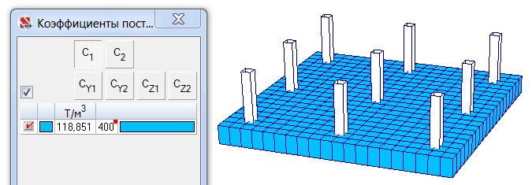






3. Модель Пастернака с двумя коэффициентами постели
Анализ осадок Винклеровского основания
По нормали ко всем пластинчатым КЭ фунд.плиты назначается первый коэф. постели на сжатие
С₁ = 119 Т/м3, и второй коэф. на сдвиг С₂ = 1114 Т/м3. По периметру с теми же параметрами задаются законтурные элементы типа «Полоса» с С₁ и С₂ , и типа «Клин» с С₁ и размером угла каждого клина.
По горизонтали по Х и Y каждый узел зафиксирован упругой связью с узловой жесткостью 27,37 Т/м.
S_{max} = 70.98 мм Δ S = 7,451 мм
Главный недостаток — приближенность калибровки модели в разных методиках расчета С1 и С2, а также применимость только к однородному в плане и по толщине грунтовому массиву.
СЕТЬ ЦЕНТРОВ ТЕХНИЧЕСКОЙ ПОДДЕРЖКИ SCAD SOFT
ПРОЕКТНО-КОНСАЛТИНГОВАЯ АССОЦИАЦИЯ ПО РАЗВИТИЮ
ИНФОРМАЦИОННЫХ ТЕХНОЛОГИЙ СТРОИТЕЛЬНОГО ПРОЕКТИРОВАНИЯ

Slide 29
3. Модель Пастернака с двумя коэффициентами постели
Способ определения усредненных С₁ и С₂ для неоднородного в плане или с непостоянными по толщине слоями многослойного основания
В программе КРОСС реализована возможность расчета усредненных С₁ и С₂ для любых грунтовых условий, не смотря на то, что заложенная в программе ПАСТЕРНАК методика двухконстантной модели справедлива только для однородного в плане многослойного основания, состоящего из конечного числа слоев, каждый из которых является линейно-деформируемым и постоянным по толщине.
В диалоговом окне «Расчет» программы КРОСС имеется кнопка «С₂», которая позволяет определить два коэффициента постели (Сжатия C₁ и Сдвига C₂). Этот расчет производится в предположении, что грунтовой массив однороден в плане.
При этом данные формируются следующим образом. Вычисляется объем каждого из видов грунтов под фундаментной плитой. Каждый из объемов делится на площадь фундаментной плиты и полученное значение интерпретируется как толщина слоя многослойного основания, однородного по координатам X, Y. В результате расчета получаем усредненное значение второго (Пастернаковского) коэффициента постели. Отметим, что данная модель работы грунта отличается от модели, которая используется в программе КРОСС, поэтому не следует удивляться, если полученные значения коэффициента Сжатия в модели Пастернака будут значительно отличаться от тех значений, которые вычислены программой КРОСС или в модели Винклера даже в случае однородного в плане основания.
СЕТЬ ЦЕНТРОВ ТЕХНИЧЕСКОЙ ПОДДЕРЖКИ SCAD SOFT
ПРОЕКТНО-КОНСАЛТИНГОВАЯ АССОЦИАЦИЯ ПО РАЗВИТИЮ
ИНФОРМАЦИОННЫХ ТЕХНОЛОГИЙ СТРОИТЕЛЬНОГО ПРОЕКТИРОВАНИЯ

Slide 30

4. Билинейная модель основания с переменным коэф.постели
Билинейная упругопластическая модель переменного коэффициента постели в программе КРОСС
Билинейная модель - это упругопластическая модель, которая является дальнейшим усложнением модели ЛДО и учитывает наличие у грунта структурной прочности.
Модель основания представлена в виде слоя, опирающегося на значительно более жёсткое полупространство. Толщина слоя зависит от нагрузки и структурной прочности грунта, а модуль деформации слоя получается осреднением по глубине.
Осадка какой-либо точки поверхности основания (подошвы плиты) может быть записана в виде:
где ε_{z} - послойные деформации грунта;
z - вертикальная координата, возрастающая вниз;
z _{f} - координата подошвы;
z_{d} = z _{f} + H - нижняя граница интегрирования;
Н – глубина сжимаемой толщи.
СЕТЬ ЦЕНТРОВ ТЕХНИЧЕСКОЙ ПОДДЕРЖКИ SCAD SOFT
ПРОЕКТНО-КОНСАЛТИНГОВАЯ АССОЦИАЦИЯ ПО РАЗВИТИЮ
ИНФОРМАЦИОННЫХ ТЕХНОЛОГИЙ СТРОИТЕЛЬНОГО ПРОЕКТИРОВАНИЯ

Slide 31

4. Билинейная модель основания с переменным коэф.постели
Билинейная упругопластическая модель переменного коэффициента постели, реализованная в программе КРОСС
Выражение для ε _{z} отображает нелинейные свойства грунта, для которого принимаются различные модули деформации, определенные при компрессионных испытаниях грунта, обладающего структурной прочностью, для выявления которой нагружения осуществляются малыми ступенями σ _{z} (см. рис.)
Модуль деформации – ключевой элемент модели, то, что связывает модель основания с моделями грунтов.
Непосредственное использование компрессионной зависимости ε _{z} = f ( σ _{z} ) в программе КРОСС для определения осадки W позволяет более четко отразить нелинейное деформирование грунта, чем на зависимости, представленной на графике слева.
СЕТЬ ЦЕНТРОВ ТЕХНИЧЕСКОЙ ПОДДЕРЖКИ SCAD SOFT
ПРОЕКТНО-КОНСАЛТИНГОВАЯ АССОЦИАЦИЯ ПО РАЗВИТИЮ
ИНФОРМАЦИОННЫХ ТЕХНОЛОГИЙ СТРОИТЕЛЬНОГО ПРОЕКТИРОВАНИЯ

Slide 32

4. Билинейная модель основания с переменным коэф.постели
Особенности задания параметров грунтов в КРОСС
Для контроля заданных параметров скважин можно воспользоваться режимом построения геологических разрезов или режимом объемного отображения грунта. В случае присутствия в соседних скважинах различных грунтов, например как в таблице справа, однозначно восстановить пространственную структуру грунтового массива по информации о структуре скважин невозможно. Геологический разрез может иметь вид как на первом или втором разрезе.
Неоднозначность подобного рода может быть устранена, если в каждой скважине задавать единый пакет грунтов. То есть в каждой скважине набор грунтов и их последовательность одна и та же (отличаются только отметки верхней границы), а отсутствие какого-либо грунта (например, i-го) в некоторой скважине задается посредством одинаковой отметки уровня i-го и (i+1)-го грунтов.
Ввод параметров скважин в КРОСС можно облегчить, если ввести только одну скважину и задать ей параметры. После чего выполнить ввод остальных скважин. Их параметры по умолчанию получат значения параметров первой скважины и их достаточно только откорректировать. Кроме того, нажатие кнопки Копировать приводит к появлению диалогового окна, в котором пользователь может выбрать "скважину-аналог" и скопировать из нее отметки слоев.
Скважина 1 |  | Скважина 2
Грунт | Отметка верхней границы | Грунт | Отметка верхней границы
Суглинок | 0 | Песок | 0
Глина | -10 | Суглинок | -10
СЕТЬ ЦЕНТРОВ ТЕХНИЧЕСКОЙ ПОДДЕРЖКИ SCAD SOFT
ПРОЕКТНО-КОНСАЛТИНГОВАЯ АССОЦИАЦИЯ ПО РАЗВИТИЮ
ИНФОРМАЦИОННЫХ ТЕХНОЛОГИЙ СТРОИТЕЛЬНОГО ПРОЕКТИРОВАНИЯ

Slide 33
4. Билинейная модель основания с переменным коэф.постели
RZ _{Ср.под.плитой}
Итерационная технология взаимодействия SCAD с программой КРОСС
Оценка в ЗАПРОС средней осадки и C1=const
С1 ₀₀
Исходная модель SCAD (C1=const)
RZ ₀₀
Модель геологии КРОСС 01
С1 ₀₂
Модель геологии КРОСС 02
RZ ₀₁
Модель SCAD Итерация 01
С1 ₀₁
Модель SCAD Итерация 02
RZ ₀₂
Модель геологии КРОСС 03
С1 ₀₃
Модель SCAD Итерация 03
RZ_{max}<5%
Модель SCAD Итерация 04
С1 ₀₄
Модель геологии КРОСС 04
RZ ₀₃
STOP
СЕТЬ ЦЕНТРОВ ТЕХНИЧЕСКОЙ ПОДДЕРЖКИ SCAD SOFT
ПРОЕКТНО-КОНСАЛТИНГОВАЯ АССОЦИАЦИЯ ПО РАЗВИТИЮ
ИНФОРМАЦИОННЫХ ТЕХНОЛОГИЙ СТРОИТЕЛЬНОГО ПРОЕКТИРОВАНИЯ

Slide 34















4. Билинейная модель основания с переменным коэф.постели
Изменение параметров С1, S и RZ в процессе итераций в КРОСС и SCAD
С1 ₀₀
С1 ₀₁
С1 ₀₂
С1 ₀₃
С1 ₁₀
С1_{средн.}=172
С1_{max}=530,6
С1_{max}=660,4
С1_{max}=673,3
С1_{max}=672,9
С1_{min}=185,9
С1_{min}=186,7
С1_{min}=191,1
С1_{min}=189,2
S_{min}=115,8мм
S_{min}=79,7мм
S_{min}=76,9мм
S_{min}=77,7мм
S_{max}=88,9мм
S_{min}=84,6мм
S_{max}=82,0мм
S_{max}=80,6мм
S_{max}=81,1мм
S_{max}=117,3мм
RZ_{max}=20,2
RZ_{max}=45,2
RZ_{max}=53,2
RZ_{max}=54,0
RZ_{max}=54,5
RZ_{min}=19,9
RZ_{min}=15,9
RZ_{min}=15,0
RZ_{min}=14,8
RZ_{min}=14,9
RZ ₀₀
RZ ₀₁
RZ ₀₂
RZ ₀₃
RZ ₁₀
СЕТЬ ЦЕНТРОВ ТЕХНИЧЕСКОЙ ПОДДЕРЖКИ SCAD SOFT
ПРОЕКТНО-КОНСАЛТИНГОВАЯ АССОЦИАЦИЯ ПО РАЗВИТИЮ
ИНФОРМАЦИОННЫХ ТЕХНОЛОГИЙ СТРОИТЕЛЬНОГО ПРОЕКТИРОВАНИЯ

Slide 35

4. Билинейная модель основания с переменным коэф.постели
Анализ итераций от 0 до 10 в КРОСС и SCAD
№ ите-рации | Значения коэффициентов постели С1, Т/м³ |  |  | Δ, % | Значения осадки S узлов фунд. плиты, мм |  | Δ, % | Значения реакций грунта RZ, Т/м² |  | Δ, %
 | Min | Среднее | Max |  | Min | Max |  | Min | Max
0 | 172 | 172 | 172 | 0 | 116 | 117 | 0 | 20 | 20 | 0
1 | 157 | 230 | 599 | 248 | 85 | 89 | -24 | 16 | 45 | 124
2 | 148 | 241 | 912 | 52 | 80 | 82 | -7,7 | 15 | 53 | 18
3 | 153 | 242 | 928 | 1,7 | 77 | 81 | -1,7 | 15 | 54 | 1,6
4 | 152 | 244 | 946 | 2 | 77 | 80 | -0,8 | 15 | 56 | 2,8
5 | 152 | 244 | 944 | -0,2 | 78 | 80 | 0,5 | 15 | 55 | -0,7
6 | 152 | 244 | 956 | 1,2 | 77 | 81 | 0,3 | 15 | 56 | 1,2
7 | 153 | 244 | 944 | -1,3 | 76 | 80 | -0,5 | 15 | 56 | 0,1
8 | 152 | 244 | 925 | -2 | 77 | 81 | 1,3 | 15 | 56 | -0
9 | 155 | 244 | 922 | -0,4 | 78 | 80 | -1,1 | 15 | 54 | -3,6
10 | 152 | 244 | 933 | 1,2 | 78 | 81 | 0,9 | 15 | 54 | 1,1
Сравнение деформаций на 0, на 1 и на 10 итерации
S_{max}=117
S_{max}=89
S_{max}=81
ΔS=1,5мм
ΔS=4,3мм
ΔS=3,4мм
СЕТЬ ЦЕНТРОВ ТЕХНИЧЕСКОЙ ПОДДЕРЖКИ SCAD SOFT
ПРОЕКТНО-КОНСАЛТИНГОВАЯ АССОЦИАЦИЯ ПО РАЗВИТИЮ
ИНФОРМАЦИОННЫХ ТЕХНОЛОГИЙ СТРОИТЕЛЬНОГО ПРОЕКТИРОВАНИЯ

Slide 36


1г. Модель Винклера с учетом истории приложения нагрузок
Деформации плиты в режиме МОНТАЖ на винклеровском основании с С1=const на всех стадиях
№ стадии монтажа (этажа) | Суммарн. нагрузка, Т | Винкл. С1=const, Т/м3 | Осадка S, мм
1 | 500 | 172 | 29
2 | 600 | 172 | 35
3 | 700 | 172 | 41
4 | 800 | 172 | 47
5 | 900 | 172 | 52
6 | 1000 | 172 | 58
7 | 1100 | 172 | 64
8 | 1200 | 172 | 70
9 | 1300 | 172 | 76
10 | 1400 | 172 | 82
11 | 1500 | 172 | 87
12 | 1600 | 172 | 93
13 | 1700 | 172 | 99
14 | 1800 | 172 | 105
15 | 1900 | 172 | 110
16 | 2000 | 172 | 116
S_{max} = 116,96 мм Δ S = 0,881 мм
Главный недостаток — неучет распределительной способности основания, завышение деформаций на начальных стадиях за счет использования С₁ от максимальной нагрузки на сооружение.
СЕТЬ ЦЕНТРОВ ТЕХНИЧЕСКОЙ ПОДДЕРЖКИ SCAD SOFT
ПРОЕКТНО-КОНСАЛТИНГОВАЯ АССОЦИАЦИЯ ПО РАЗВИТИЮ
ИНФОРМАЦИОННЫХ ТЕХНОЛОГИЙ СТРОИТЕЛЬНОГО ПРОЕКТИРОВАНИЯ

Slide 37
1д. Модель Винклера с учетом монтажа и стадийного изменения С1
Оценка винклеровского коэффициента С1 при стадийном увеличении нагрузки в ЗАПРОС
№ стадии монтажа (этажа) | Суммарн. нагрузка, Т | Осадка S, мм | Винкл. С1, Т/м3
1 | 500 | 20 | 250
2 | 600 | 26 | 234
3 | 700 | 31 | 222
4 | 800 | 38 | 213
5 | 900 | 44 | 206
6 | 1000 | 50 | 200
7 | 1100 | 56 | 195
8 | 1200 | 63 | 191
9 | 1300 | 69 | 188
10 | 1400 | 76 | 185
11 | 1500 | 82 | 182
12 | 1600 | 89 | 180
13 | 1700 | 96 | 178
14 | 1800 | 102 | 176
15 | 1900 | 109 | 174
16 | 2000 | 116 | 172
СЕТЬ ЦЕНТРОВ ТЕХНИЧЕСКОЙ ПОДДЕРЖКИ SCAD SOFT
ПРОЕКТНО-КОНСАЛТИНГОВАЯ АССОЦИАЦИЯ ПО РАЗВИТИЮ
ИНФОРМАЦИОННЫХ ТЕХНОЛОГИЙ СТРОИТЕЛЬНОГО ПРОЕКТИРОВАНИЯ

Slide 38
1д. Модель Винклера с учетом монтажа и стадийного изменения С1
Анализ осадок при переменном коэффициенте С1 и стадийном увеличения нагрузки в реж. МОНТАЖ
№ стадии монтажа (этажа) | Суммарн. нагрузка, Т | Винкл. С1, Т/м3 | Осадка S, мм
1 | 500 | 250 | 20
2 | 600 | 234 | 24
3 | 700 | 222 | 29
4 | 800 | 213 | 34
5 | 900 | 206 | 38
6 | 1000 | 200 | 43
7 | 1100 | 195 | 49
8 | 1200 | 191 | 54
9 | 1300 | 188 | 59
10 | 1400 | 185 | 65
11 | 1500 | 182 | 70
12 | 1600 | 180 | 76
13 | 1700 | 178 | 81
14 | 1800 | 176 | 87
15 | 1900 | 174 | 92
16 | 2000 | 172 | 98
Расчет без пересчета НДС на каждой стадии монтажа. Снижение осадки на 16%.
СЕТЬ ЦЕНТРОВ ТЕХНИЧЕСКОЙ ПОДДЕРЖКИ SCAD SOFT
ПРОЕКТНО-КОНСАЛТИНГОВАЯ АССОЦИАЦИЯ ПО РАЗВИТИЮ
ИНФОРМАЦИОННЫХ ТЕХНОЛОГИЙ СТРОИТЕЛЬНОГО ПРОЕКТИРОВАНИЯ

Slide 39


1д. Модель Винклера с учетом монтажа и стадийного изменения С1
Деформации плиты в режиме МОНТАЖ на винклеровском основании с разным С1=const на разных стадиях монтажа в зависимости от суммарной нагрузки под фундаментной плитой от здания
S_{max} = 98,99 мм
Δ S = 0,880 мм
Модель основания Винклера | 1 | 1б | 1в | 1г | 1д
Максимальная разность осадок Δ S , мм | 1,451 | 1,899 | 1,387 | 0,881 | 0,880
Максимальная осадка S , мм | 117,30 | - | 169,25 | 116,96 | 98,99
СЕТЬ ЦЕНТРОВ ТЕХНИЧЕСКОЙ ПОДДЕРЖКИ SCAD SOFT
ПРОЕКТНО-КОНСАЛТИНГОВАЯ АССОЦИАЦИЯ ПО РАЗВИТИЮ
ИНФОРМАЦИОННЫХ ТЕХНОЛОГИЙ СТРОИТЕЛЬНОГО ПРОЕКТИРОВАНИЯ

Slide 40
4б. Билинейная модель с учетом истории приложения нагрузок
Анализ процесса изменения модели внешних связей в режиме возведения
Режим возведения. Этап № N=1
С1 = f(σ_{Z})
Сооружение
P_{operN=1}
Внешн. связи С_{1,N=1}
С_{1,N=1} > С_{1,N=l} > С_{1,N=k}
Режим возведения. Этап № N=j
P
P_{operN=j}
P_{N=k}
Сооружение
Внешн. связи С_{1,N=j}
P_{N=j}
Режим возведения. Этап № N=k
P_{operN=k}
Сооружение
P_{N=1}
U
Внешн. связи С_{1,N=k}
P_{N=0}
U_{N=j}
U_{N=k}
СЕТЬ ЦЕНТРОВ ТЕХНИЧЕСКОЙ ПОДДЕРЖКИ SCAD SOFT
ПРОЕКТНО-КОНСАЛТИНГОВАЯ АССОЦИАЦИЯ ПО РАЗВИТИЮ
ИНФОРМАЦИОННЫХ ТЕХНОЛОГИЙ СТРОИТЕЛЬНОГО ПРОЕКТИРОВАНИЯ

Slide 41

4б. Билинейная модель с учетом истории приложения нагрузок
Особенности билинейной модели с переменными коэффициентами постели С1, соответствующими напряжениям под фундаментной плитой от суммарной нагрузки на каждой стадии монтажа:
Данная модель грунтового основания с малым временем консолидации в сочетании с применением многоэтапного расчета демонстрирует заметное снижение осадки, что позволяет выявить существенные резервы в работе несущих конструкций здания.
Существенно снижаются не только величины абсолютных значений осадок, но и величины относительных деформаций фундаментной конструкции, что определит существенно более низкие уровни напряжений в конструктивных элементах подземной части здания.
Вариант 1
Полная модель + Коэффициент постели С1 = 500 т/м3
Вариант 2
«Монтаж» + Коэффициент постели С1 = 500 т/м3
Вариант 3
«Монтаж» + Коэффициент постели С1 = f(σ_{Z})
Из книги А.В. Перельмутера и О.В. Кабанцева «Анализ конструкций с изменяемой расчетной схемой»
СЕТЬ ЦЕНТРОВ ТЕХНИЧЕСКОЙ ПОДДЕРЖКИ SCAD SOFT
ПРОЕКТНО-КОНСАЛТИНГОВАЯ АССОЦИАЦИЯ ПО РАЗВИТИЮ
ИНФОРМАЦИОННЫХ ТЕХНОЛОГИЙ СТРОИТЕЛЬНОГО ПРОЕКТИРОВАНИЯ

Slide 42

4б. Билинейная модель с учетом истории приложения нагрузок
Зависимость переменных коэффициентов С1 от стадийного увеличения нагрузки в КРОСС
Главный недостаток — на текущем этапе развития расчетной технологии процесс приложения переменных коэффициентов постели С1 на различных стадиях монтажа является трудоемким.
СЕТЬ ЦЕНТРОВ ТЕХНИЧЕСКОЙ ПОДДЕРЖКИ SCAD SOFT
ПРОЕКТНО-КОНСАЛТИНГОВАЯ АССОЦИАЦИЯ ПО РАЗВИТИЮ
ИНФОРМАЦИОННЫХ ТЕХНОЛОГИЙ СТРОИТЕЛЬНОГО ПРОЕКТИРОВАНИЯ

Slide 43
Основные отличия моделей основания
Модель основания | Распределительные свойства грунта | Контактные напряжения | Зависимость осадки от площади загружения
Модель Винклера | не отражены | имеют конечные значения | не зависит
Модель уравновешивания внешних нагрузок | не отражены | постоянное значение | не зависит
Модель линейно- деформируемого основания | завышенные (максимальные) | в отдельных точках сильно превышающие прочность грунта | возрастает с увеличени-ем площади загружения
Трехконстантная модель упругого основания | завышенные (максимальные) | Винклеровским слоем могут быть ограничены конечн.значением | возрастает с увеличени-ем площади загружения
Двухконстантная модель Пастернака | завышенные (максимальные) | имеют конечные значения | возрастает с увеличени-ем площади загружения
Билинейная модель, используемая в КРОСС | ограниченные, близкие к реальности | более точно отражает реальную прочность грунта | лучше отвечает опытным данным
Модель Винклера в режиме МОНТАЖ с единым С1 | не отражены | имеют конечные значения | не зависит
Модель Винклера в режиме МОНТАЖ с постадийным С1 | не отражены | имеют конечные значения | не зависит
Билинейная модель с учетом истории нагружений | ограниченные, близкие к реальности | более точно отражает реальную прочность грунта | макс. точно отвечает опытным данным
СЕТЬ ЦЕНТРОВ ТЕХНИЧЕСКОЙ ПОДДЕРЖКИ SCAD SOFT
ПРОЕКТНО-КОНСАЛТИНГОВАЯ АССОЦИАЦИЯ ПО РАЗВИТИЮ
ИНФОРМАЦИОННЫХ ТЕХНОЛОГИЙ СТРОИТЕЛЬНОГО ПРОЕКТИРОВАНИЯ

Slide 44
Сравнение осадок и деформаций при различных моделях основания
Модель основания | СП | 1 | 1б | 1в | 2 | 2б | 3 | 4 | 1г | 1д
Разность осадок плиты Δ S , мм | – | 1,451 | 1,899 | 1,387 | 3,201 | 0,984 | 7,451 | 3,403 | 0,881 | 0,880
Форма выгиба плиты | – | ∩ | ∩ | ∩ | U | U | U | U | ∩ | ∩
Макс. осадка плиты S , мм | 116,2 | 117,3 | - | 169,3 | 104,5 | 119,5 | 70,98 | 81,09 | 117,0 | 98,99
Суммарная работа внеш.сил, Тм | – | 121,2 | - | 173,2 | 107,9 | 123,8 | 72,97 | 84,76 | 12,4 | 9,7
Клавишная модель Винклера с одним коэффициентом постели;
Модели с близкими результатами по отношению к Винклеровской модели:
1б. Модель уравновешивания внешних нагрузок и отпора грунта;
1в. Модель упругого основания по контуру плиты с использованием объемных КЭ;
Модель линейно-деформируемого основания (ЛДО) с использованием объемных КЭ;
2б. Модель ЛДО с промежуточным Винклеровским слоем с использованием объемных КЭ;
Модель Пастернака с двумя коэффициентами постели и с применением законтурных элементов.
Билинейная модель основания с переменным коэффициентом постели в программе КРОСС;
1г. Винклеровская модель основания с постоянным коэффициентом постели с учетом генетически-нелинейного приложения нагрузок в режиме МОНТАЖ;
1д. Винклеровская модель основания с изменяемым постоянным С1 для каждой стадии монтажа.
СЕТЬ ЦЕНТРОВ ТЕХНИЧЕСКОЙ ПОДДЕРЖКИ SCAD SOFT
ПРОЕКТНО-КОНСАЛТИНГОВАЯ АССОЦИАЦИЯ ПО РАЗВИТИЮ
ИНФОРМАЦИОННЫХ ТЕХНОЛОГИЙ СТРОИТЕЛЬНОГО ПРОЕКТИРОВАНИЯ

Slide 45
Армирование плиты и колонн при различных моделях основания
Модель основания | 1 | 1б | 1в | 2 | 2б | 3 | 4 | 1г | 1д
Разность осадок плиты Δ S , мм | 1,451 | 1,899 | 1,387 | 3,201 | 0,984 | 7,451 | 3,403 | 0,881 | 0,880
Форма выгиба плиты | ∩ | ∩ | ∩ | U | U | U | U | ∩ | ∩
Макс. армирование S1 (Нижн.Х), см2/м | 10,06 | 15,00 | 19,69 | 39,34 | 31,24 | 56,6 | 32,30 | 23,19 | 23,19
Макс. армирование S2 (Верх.Х), см2/м | 7,57 | 16,47 | 15,25 | – | 6,65 | 6,77 | 5,87 | 6,41 | 6,41
Продольная арматура фунд.плиты, кг | 1389 | 3067 | 3024 | 4316 | 2587 | 7807 | 2600 | 2031 | 2031
Сумм.пр.армир. ц.колонны 1 эт, см2 | 26,85 | – | 26,67 | 12,78 | 19,6 | 25,02 | 12,4 | 35,8 | 44,48
Продольная арматура колонн 1 этажа, кг | 170 | – | 170 | 151 | 155 | 189 | 146 | 182,1 | 175,8
Клавишная модель Винклера с одним коэффициентом постели;
1б. Модель уравновешивания внешних нагрузок и отпора грунта;
1в. Модель упругого основания по контуру плиты с использованием объемных КЭ;
Модель линейно-деформируемого основания (ЛДО) с использованием объемных КЭ;
2б. Модель ЛДО с промежуточным Винклеровским слоем с использованием объемных КЭ;
Модель Пастернака с двумя коэффициентами постели и с применением законтурных элементов;
Билинейная модель основания с переменным коэффициентом постели в программе КРОСС;
1г. Винклеровская модель основания с постоянным коэффициентом постели с учетом генетически-нелинейного приложения нагрузок в режиме МОНТАЖ;
1д. Винклеровская модель основания с изменяемым постоянным С1 для каждой стадии монтажа.
СЕТЬ ЦЕНТРОВ ТЕХНИЧЕСКОЙ ПОДДЕРЖКИ SCAD SOFT
ПРОЕКТНО-КОНСАЛТИНГОВАЯ АССОЦИАЦИЯ ПО РАЗВИТИЮ
ИНФОРМАЦИОННЫХ ТЕХНОЛОГИЙ СТРОИТЕЛЬНОГО ПРОЕКТИРОВАНИЯ

Slide 46
Выводы о применимости различных моделей основания
Модель основания | Применимость модели | Недостатки
Модель Винклера | Подбор верхнего армирования фундаментных плит и вычисление нач. параметров для 0 итерации КРОСС
Модель уравновешивания внешних нагрузок | Не применяется в связи с высокой производительностью современных ПК (ЭВМ) | Анализ плиты отдельно от работы несущего каркаса
Модель линейно- деформируемого основания | Анализ взаимного влияния зданий, расчет крена сооружения, учет зоны влияния грунта в сейсмике
Трехконстантная модель упругого основания |  | Трудоемкость подбора параметров Винкл.слоя
Двухконстантная модель Пастернака | Подбор нижнего армирования фундаментных плит
Билинейная модель, используемая в КРОСС | Подбор армирования надфундаментных конструкций
Модель Винклера в режиме МОНТАЖ с единым С1 |  | Завышение деформаций плиты на начальных стадиях
Модель Винклера в режиме МОНТАЖ с постадийным С1 | Уточнение усилий в плите для подбора верхнего армирования фундаментных плит высотных зданий
Билинейная модель с учетом истории нагружений | Уточнение усилий в плите для подбора армирования надфундаментных конструцкий высотных зданий | Высокая трудоемкость ввода перем. С1 постадийно
СЕТЬ ЦЕНТРОВ ТЕХНИЧЕСКОЙ ПОДДЕРЖКИ SCAD SOFT
ПРОЕКТНО-КОНСАЛТИНГОВАЯ АССОЦИАЦИЯ ПО РАЗВИТИЮ
ИНФОРМАЦИОННЫХ ТЕХНОЛОГИЙ СТРОИТЕЛЬНОГО ПРОЕКТИРОВАНИЯ

Slide 47
СПАСИБО ЗА ВНИМАНИЕ!
 | СЕТЬ ЦЕНТРОВ ТЕХНИЧЕСКОЙ ПОДДЕРЖКИ SCAD SOFT ПРОЕКТНО-КОНСАЛТИНГОВАЯ АССОЦИАЦИЯ ПО РАЗВИТИЮ ИНФОРМАЦИОННЫХ ТЕХНОЛОГИЙ СТРОИТЕЛЬНОГО ПРОЕКТИРОВАНИЯ
Виктор Сергеевич Михайлов
Руководитель новосибирского центра технической поддержки SCAD SOFT
mvs@scadsoft.ru
Андрей Владимирович Теплых
Руководитель самарского центра технической поддержки SCAD SOFT
ateplykh@mail.ru
19 апреля 2016 г.
Москва

